Slide 1
A comparative analysis of gender equality law in Europe 2021: the 27 EU Member States, Albania, Iceland, Liechtenstein, Montenegro, North Macedonia, Norway, Serbia, Turkey and the United Kingdom compared (c:amaz:14772)
This report provides a general overview of the ways in which EU gender equality law has been implemented in the domestic laws of the 27 Member States of the European Union, as well as Iceland, Liechtenstein and Norway (the EEA countries), the United Kingdom and five candidate countries (Albania, Montenegro, North Macedonia, Serbia and Turkey).1 The analysis is based on the country reports written by the gender equality law experts of the European equality law network (EELN).2 At the same time, the report explains the most important elements of the EU gender equality acquis. The term EU gender equality acquis refers to all the relevant EU Treaty and EU Charter of Fundamental Rights provisions, legislation and case law of the CJEU in relation to gender equality.

Slide 2
Egalité entre travailleurs féminins et masculins : droit communautaire européen/droit belge fédéral ♀=♂ : documentation de base : janvier 2022 (c:amaz:14018)
La documentation de base a vu le jour en 1985, à l'occasion d'une journée de sensibilisation du monde juridique à la problématique de l'égalité des chances, qu'avait organisée la Commission du Travail des Femmes. Aussitôt se créa une demande d'information qui ne s'est jamais affaiblie depuis lors. La documentation de base fut donc rééditée en 1990, puis fit l'objet dune mise à jour annuelle réalisée, au sein du Ministère fédéral de l'Emploi et du Travail, par le Secrétariat de la Commission du Travail des Femmes, devenu en 1992 la Direction de l'égalité des chances. Le personnel de cette direction a été transféré en 2003 à l'Institut, dont il a constitué le premier noyau. La documentation de base continue à justifier sa publication, c'est pourquoi l'Institut a décidé de poursuivre ce projet. La présente édition de la documentation de base met donc la précédente à jour au 1er janvier 2022, et la remplace.

Slide 3
Gelijkheid van werkende vrouwen en mannen : Europees Gemeenschapsrecht / Belgisch federaal recht: ♀=♂: basisdocumentatie januari 2022 (c:amaz:14017)
De basisdocumentatie zag het licht in 1985 ter gelegenheid van een studiedag van de Commissie Vrouwenarbeid met het oog op de sensibilisatie van de juridische wereld rond de gelijkekansenproblematiek. Daarop is er een niet-aflatende vraag naar informatie op gang gekomen. De 'basisdocumentatie' werd in 1990 heruitgegeven en sindsdien jaarlijks bijgewerkt binnen het Federaal Ministerie van Tewerkstelling en Arbeid door het Secretariaat van de Commissie Vrouwenarbeid, dat in 1992 de Directie van de gelijke kansen werd. Het personeel van deze directie werd in 2003 overgeheveld naar het Instituut. De basisdocumentatie blijft zijn publicatie rechtvaardigen en daarom heeft het Instituut beslist tot de voortzetting van dit project. De basisdocumentatie blijft zijn publicatie rechtvaardigen en daarom heeft het Instituut beslist tot de voortzetting van dit project. Deze uitgave vervangt en actualiseert de voorgaande tot op 1 januari 2022.

Slide 4
(2019)2 - Women's full acces to the labour market: a fairy stereotyped tale? / Sophia Ayada. Sexual harassment related to sex at work: time for a new directive building on the EU gender equality acquis / Panagiota Petroglou. Primacy of national law?: the aplication of the Irish Equal status Act / Judy Walsh. The burden of proof in anti-discrimination proceedings: a focus on Belgium, France and Ireland / Julie Ringelheim. (c:amaz:14226)

Slide 5
Egalité entre travailleurs féminins et masculins : droit communautaire européen/droit belge fédéral : documentation de base, 2017 (c:amaz:13035)

Slide 6
Gelijkheid van werkende vrouwen en mannen : Europees Gemeenschapsrecht / Belgisch federaal recht : basisdocumentatie januari 2017 (c:amaz:13034)
De basisdocumentatie zag het licht in 1985 ter gelegenheid van een studiedag van de Commissie Vrouwenarbeid met het oog op de sensibilisatie van de juridische wereld rond de gelijkekansenproblematiek. Daarop is er een niet-aflatende vraag naar informatie op gang gekomen. De 'basisdocumentatie' werd in 1990 heruitgegeven en sindsdien jaarlijks bijgewerkt binnen het Federaal Ministerie van Tewerkstelling en Arbeid door het Secretariaat van de Commissie Vrouwenarbeid, dat in 1992 de Directie van de gelijke kansen werd. Het personeel van deze directie werd in 2003 overgeheveld naar het Instituut. De basisdocumentatie blijft zijn publicatie rechtvaardigen en daarom heeft het Instituut beslist tot de voortzetting van dit project. Deze uitgave vervangt en actualiseert de voorgaande tot op 1 januari 2017.

Slide 7
LGBTQ et discrimination professionnelle en Europe et aux États-Unis (c:amaz:13811)

Slide 8
Le harcèlement sexuel au travail (c:amaz:13771)

Slide 9
The implementation of parental leave directive 2010/18 in 33 European countries (c:amaz:7771)

Slide 10
Harcèlement sexuel : faites respecter vos droits (c:amaz:13807)

Slide 11
Enquête sur le harcèlement sexuel au travail [Note de synthèse] (c:amaz:13810)

Slide 12
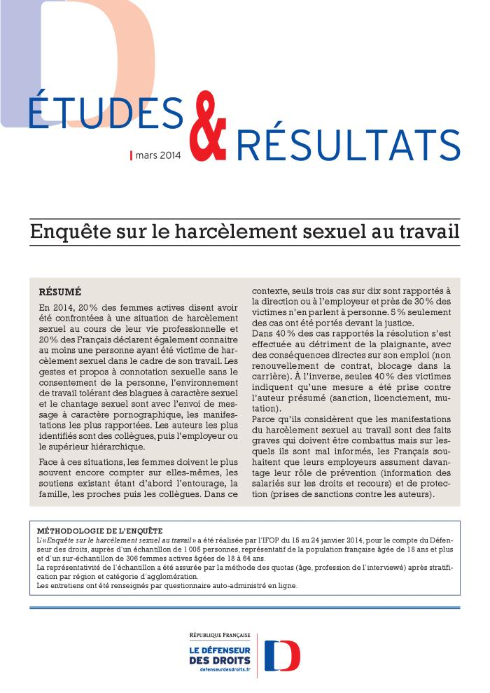
Enquête sur le harcèlement sexuel au travail [Études et résultats] (c:amaz:13809)

Slide 13
Enquête sur le harcèlement sexuel au travail (c:amaz:13808)

Slide 14
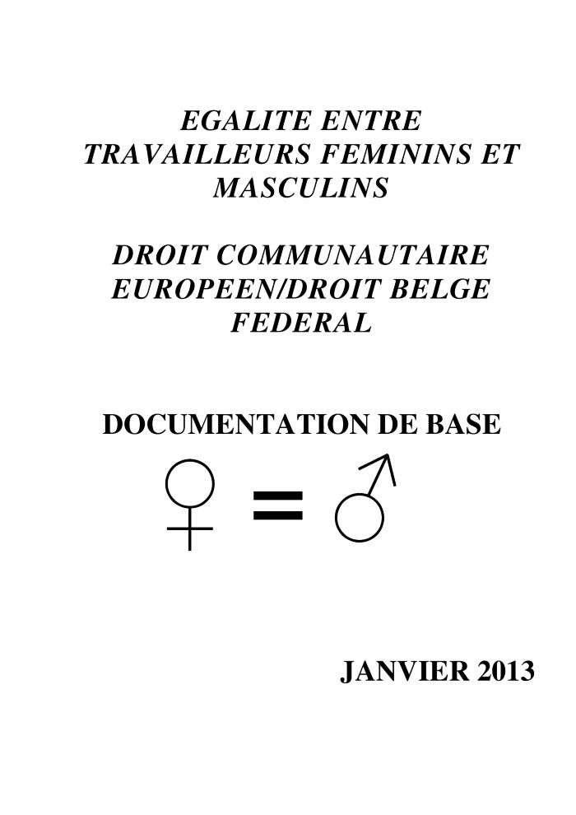
Egalité entre travailleurs feminins et masculins : documentation de base janvier 2013 (c:amaz:12329)

Slide 15
Wegwijs in ... werk en ouderschap (c:amaz:12302)

Slide 16
Clés pour ... devenir parent tout en travaillant (c:amaz:12301)

Slide 17
The European social charter (c:amaz:11960)

Slide 18
Gelijkheid van werkende vrouwen en mannen : basisdocumentatie januari 2012 (c:amaz:11602)

Slide 19
Egalité entre travailleurs feminins et masculins : documentation de base janvier 2012 (c:amaz:11601)

Slide 20
Analyse : La mise en place de complexes hôteliers dédiés à la prostitution [Rapport de la Commission Cepess présidée par Céline Frémault] (c:amaz:13721)

Slide 21
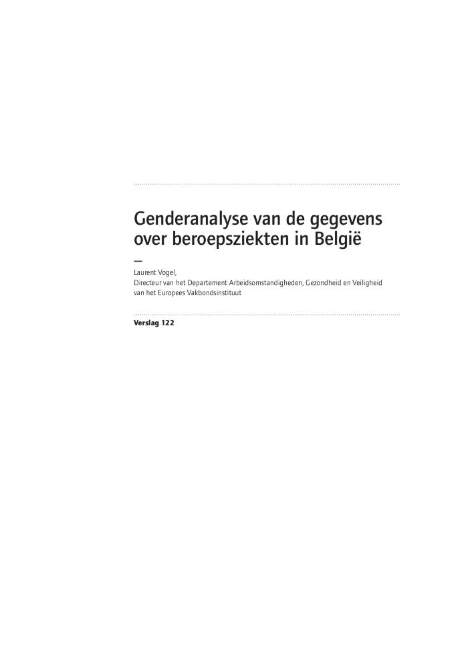
Genderanalyse van de gegevens over beroepsziekten in België : verslag 122 (c:amaz:12273)

Slide 22
La charte sociale européenne (c:amaz:11961)

Slide 23
Geweld, pesterijen en ongewenst seksueel gedrag op het werk : rechtspraak (c:amaz:6714)

Slide 24
Gelijkheid van werkende vrouwen en mannen : Europees Gemeenschapsrecht / Belgisch federaal recht : basisdocumentatie januari 2011 (c:amaz:6555)

Slide 25
Recueil sur l'égalité de traitement entre les femmes et les hommes et sur la non-discrimination dans l'Union européenne : troisième édition (c:amaz:12526)

Slide 26
Compilation of case law on the equality of treatment between women and men and on non-discrimination in the European Union : third edition (c:amaz:12525)

Slide 27
EU rules on gender equality : how are they transposed into national law ? (c:amaz:6170)

Slide 28
Wegwijs in ... werk en ouderschap (c:amaz:11609)

Slide 29
Clés pour...devenir parent tout en travaillant (c:amaz:11608)

Slide 30
Key feminist concerns regarding core labor standards, decent work and corporate social responsability (c:amaz:6247)

Slide 31
Gelijkheid van werkende vrouwen en mannen : Europees Gemeenschapsrecht / Belgisch federaal recht : basisdocumentatie januari 2009 (c:amaz:6126)

Slide 32
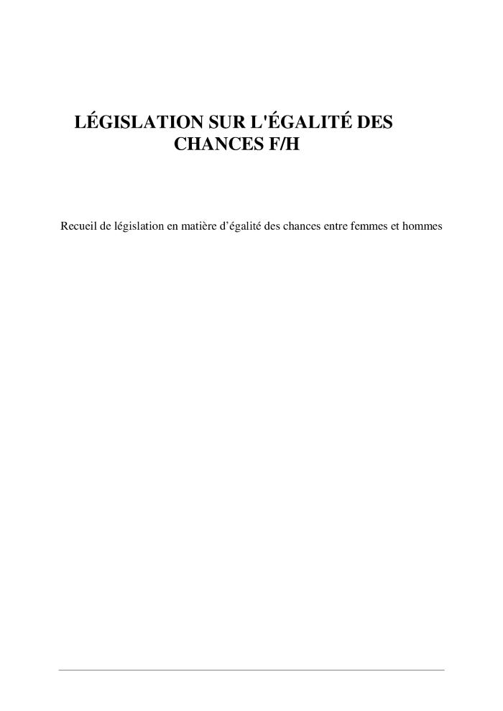
Législation sur l'égalité des chances f/h : recueil de législation en matière d'égalité des chances entre femmes et hommes (c:amaz:12363)

Slide 33
Wetgeving inzake gelijke kansen voor mannen en vrouwen in de Europese Unie (c:amaz:11677)

Slide 34
L'egalite des genres dans le droit de l'UE (c:amaz:11670)

Slide 35
EU gender equality law (c:amaz:11669)

Slide 36
Wegwijs in ... werk en ouderschap (c:amaz:11613)

Slide 37
Clés pour ... devenir parent tout en travaillant (c:amaz:11612)

Slide 38
Egalité de rémunération : échanges de bonnes pratiques (c:amaz:6056)

Slide 39
Le droit de l'égalité des sexes dans l'Union européenne (c:amaz:11676)

Slide 40
Gender equality law in the European Union (c:amaz:11675)

Slide 41
Gelijke kansen voor mannen en vrouwen in overheidsopdrachten : enkele aanbevelingen (c:amaz:11568)

Slide 42
Egalité des femmes et des hommes dans les marchés publics : quelques recommandations (c:amaz:11567)

Slide 43
Equal opportunities for men and women in public procurement contracts : a few recommendations (c:amaz:11566)

Slide 44
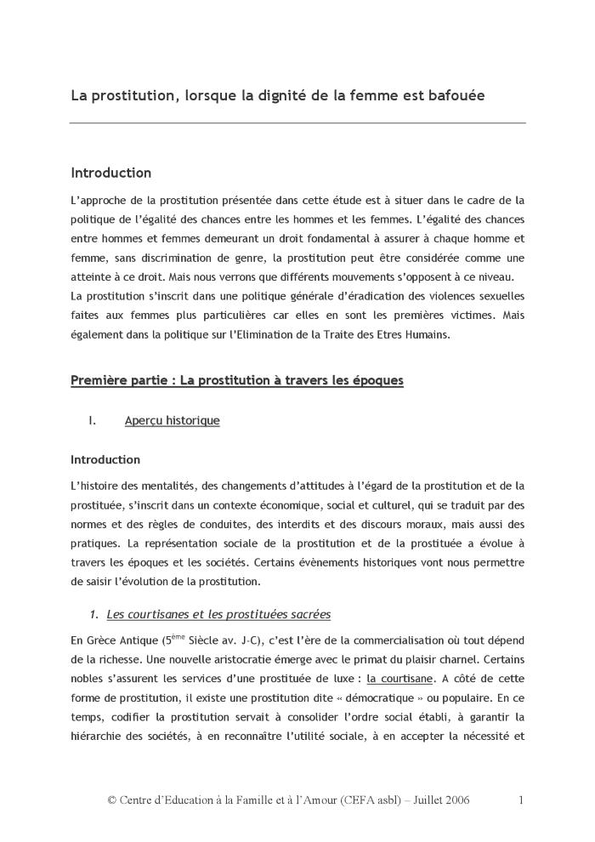
La prostitution : lorsque la dignité de la femme est bafouée (c:amaz:6709)

Slide 45
European Employment Observatory. Review (c:amaz:6004)

Slide 46
Substantive equality and pregnancy (un)defined : some repercussions (c:amaz:5829)

Slide 47
Gelijkheid van werkende vrouwen en mannen : Europees Gemeenschapsrecht/Belgisch federaal recht : basisdocumentatie, 2007 (c:amaz:11465)

Slide 48
Egalité entre travailleurs féminins et masculins : droit communautaire européen/droit belge fédéral : documentation de base, 2007 (c:amaz:11464)

Slide 49
Evaluatie en classificatie van functies [cd-rom] : Instrumenten voor gelijk loon (c:amaz:11400)
Dit opleidingspakket wil een praktische leidraad zijn voor iedereen die verantwoordelijk is voor of interesse heeft in functiewaardering en loonvorming. Het is de bedoeling klaarheid te verschaffen in de werking van functiewaarderings- en functieclassificatiesystemen, de valkuilen voor gelijke kansen aan te tonen en aan te geven hoe men in de praktijk best tewerk kan gaan bij het invoeren van een classificatie en zo gelijk loon te waarborgen voor werk van gelijke waarde. In de eerste plaats richt dit pakket zich naar de sociale partners die met deze problematiek worden geconfronteerd, maar de doelgroep is veel ruimer het om alle mensen die betrokken worden bij het uitvoeren van een functieclassificatiesysteem (werkgevers, werknemers, syndicale vertegenwoordigers, sociale bemiddelaars, HRM consultants, enz).

Slide 50
Evaluation et classification des fonctions : des outils pour l'égalité salariale [cd-rom] (c:amaz:11399)

Slide 51
Buitenlands huispersoneel : normen herbevestigen, slachtoffers beschermen (c:amaz:6240)

Slide 52
Méthodes et instruments pour une analyse ergonomique et psychosociale (c:amaz:5686)

Slide 53
La protection contre la violence, le harcèlement moral ou sexuel au travail : commentaire juridique de la loi du 11 juin 2002 (c:amaz:5685)

Slide 54
Gelijkheid van mannen en vrouwen : basisdocumentatie, 2005 (c:amaz:11135)

Slide 55
Egalité entre hommes et femmes : documentation de base, 2005 (c:amaz:11134)

Slide 56
Praktische handleiding voor het Comité voor Preventie en Bescherming op het werk (c:amaz:6050)

Slide 57
La loi et le code sur le bien-être au travail et extraits du réglement général pour la protection du travail (c:amaz:5687)

Slide 58
Pregnancy discrimination at work : a review (c:amaz:5663)

Slide 59
Le congé parental dans les Etats membres du Conseil de l'Europe (c:amaz:11163)

Slide 60
Parental leave in Council of Europe member States (c:amaz:11162)

Slide 61
Advies nr. 86 van 1 oktober 2004 van de Raad van de Gelijke Kansen voor Mannen en Vrouwen betreffende de arbeidstijd in de administratieve overheidsdiensten, vanuit een genderinvalshoek (c:amaz:11068)

Slide 62
Avis n° 86 de 1 octobre 2004 du Conseil de l'Egalité des Chances entre Hommes et Femmes, relatif à la durée du travail dans les services publics administratifs, envisagée en terme de genre (c:amaz:11067)

Slide 63
Promotion de l'égalité de genre : guide des conventions et recommandations de l'OIT concernant les femmes au travail (c:amaz:10985)

Slide 64
Promoting gender equality : guide on ILO conventions and recommendations of particular concern to women workers (c:amaz:10984)

Slide 65
Gelijkheid van mannen en vrouwen : basisdocumentatie, januari 2004 (c:amaz:10786)

Slide 66
Egalité entre hommes et femmes : documentation de base, janvier 2004 (c:amaz:10785)

Slide 67
ABC des droits des travailleuses et de l'égalité entre hommes et femmes (c:amaz:9944)

Slide 68
Gelijkheid van mannen en vrouwen : basisdocumentatie, januari 2003 (c:amaz:10734)

Slide 69
Egalité entre hommes et femmes : documentation de base, édition janvier 2003 (c:amaz:10733)

Slide 70
Advies nr. 76 van 17 oktober 2003 van de Raad van de Gelijke Kansen voor Mannen en Vrouwen over een evenwichtige vertegenwoordiging van mannen en vrouwen bij de sociale verkiezingen in 2004 (c:amaz:10526)

Slide 71
Avis n° 76 du Conseil de l'Egalité des Chances entre Hommes et Femmes du 17 octobre 2003 relatif à la représentation équilibrée des hommes et des femmes lors des élections sociales de 2004 (c:amaz:10525)

Slide 72
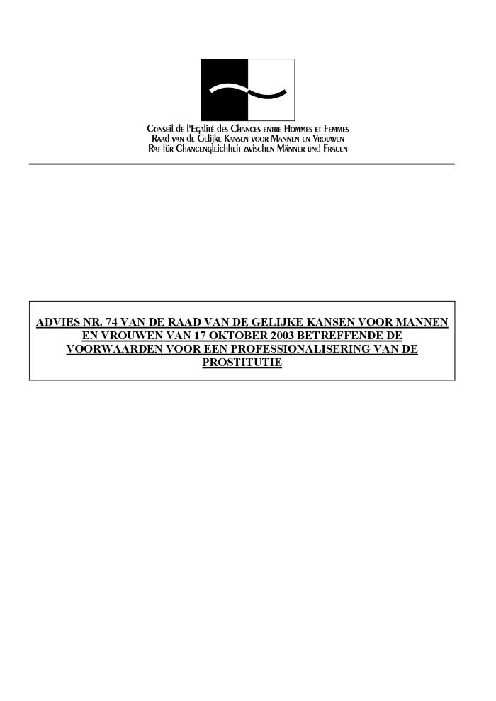
Advies nr. 74 van de Raad van de Gelijke Kansen voor Mannen en Vrouwen van 17 oktober 2003 betreffende de voorwaarden voor een professionalisering van de prostitutie (c:amaz:10522)

Slide 73
Avis n° 74 du Conseil de l'Egalité des Chances entre Hommes et Femmes du 17 octobre 2003 concernant les conditions pour une professionnalisation de la prostitution (c:amaz:10521)

Slide 74
Arbeid en zwangerschap (c:amaz:5094)

Slide 75
Clés pour... le travail à temps partiel (c:amaz:4984)

Slide 76
Wegwijs in... arbeid en moederschap (c:amaz:10679)

Slide 77
Clés pour... le travail et la maternité (c:amaz:10678)

Slide 78
Wegwijs in ... de preventie en bescherming tegen geweld geweld, pesten en ongewenst seksueel gedrag op het werk (c:amaz:10323)

Slide 79
Clés pour ... prevenir et lutter contre la violence et le harcelement moral ou sexuel au travail (c:amaz:10322)

Slide 80
De bescherming tegen geweld, pesterijen en ongewenst seksueel gedrag op het werk : juridische toelichting bij de wet van 11 juni 2002 (c:amaz:10321)

Slide 81
La protection contre la violence, le harcèlement moral ou sexuel au travail : commentaire juridique de la loi du 11 juin 2002 (c:amaz:10320)

Slide 82
Advies nr. 54 van de Raad van de Gelijke Kansen voor Mannen en Vrouwen van 13 september 2002 betreffende de islamistische sluier (c:amaz:10285)

Slide 83
Avis n° 54 du Conseil de l'Egalité des Chances entre Hommes et Femmes du 13 septembre 2002 au sujet du voile islamique (c:amaz:10284)

Slide 84
Evaluation et classification de fonctions : des outils pour l'égalité salariale [cd-rom] (c:amaz:5740)

Slide 85
Guia de buenas prácticas para conciliar la vida familiar y profesional (c:amaz:5629)

Slide 86
Women, gender and work : what is equality and how do we get there? (c:amaz:4566)

Slide 87
Good practise guise for reconciling family and working life (c:amaz:14771)

Slide 88
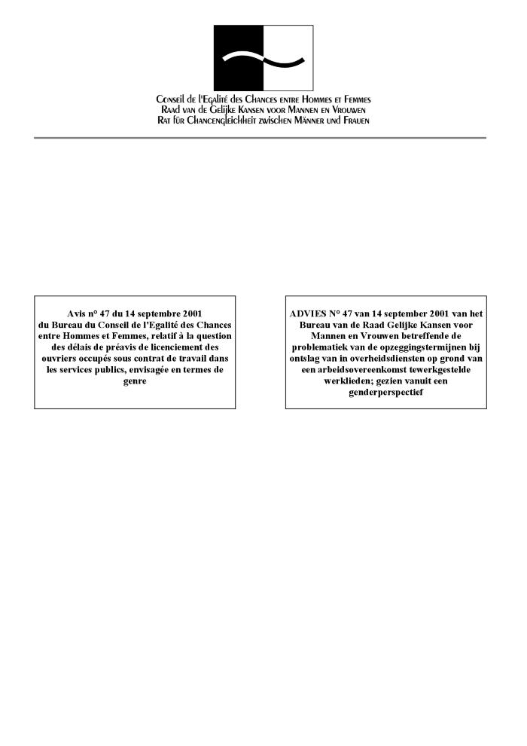
Advies nr. 47 van 14 september 2001 van het Bureau van de Raad van de Gelijke Kansen betreffende de problematiek van de opzeggingstermijnen bij ontslag van in overheidsdiensten op grond van een arbeidsovereenkomst tewerkgestelde werklieden; gezien vanuit een genderperspectief (c:amaz:10636)

Slide 89
Avis n° 47 du 14 septembre 2001 du Bureau du Conseil de l'Egalité des Chances entre Hommes et Femmes, relatif à la question des délais de préavis de licenciement des ouvriers occupés sous contrat de travail dans les services publics, envisagée en termes de genre (c:amaz:10635)

Slide 90
Advies nr. 44 van 22 mei 2001 van de vaste Commissie Arbeid van de Raad van de Gelijke Kansen voor Mannen en Vrouwen omtrent het voorontwerp van wet betreffende de bescherming van de werknemers tegen geweld, pesterijen en ongewenst seksueel gedrag op het werk bekrachtigd door het Bureau van de Raad op 8 juni 2001 en door de Raad op 26 juni 2001 (c:amaz:10170)

Slide 91
Avis n° 44 du 22 mai 2001 de la Commission permanente du Travail du Conseil de l'Egalité des Chances entre Hommes et Femmes relatif à l'avant-projet de loi concernant la protection des travailleurs contre la violence, le harcèlement moral et sexuel au travail enterine par le bureau du Conseil le 8 juin 2001 et par le Conseil le 26 juin 2001 (c:amaz:10169)

Slide 92
Advies van het Bureau van 14 juli 2000 van de Raad van de Gelijke Kansen voor Mannen en Vrouwen betreffende de moederschapsbescherming : nieuw onderzoek (c:amaz:9981)

Slide 93
Avis du Bureau du 14 juillet 2000 du Conseil de l'Egalité des Chances entre Hommes et Femmes relatif à la protection de la maternité : nouvel examen (c:amaz:9980)

Slide 94
ABC of women worker's rights and gender equality (c:amaz:9943)

Slide 95
MISSOC - La protection sociale dans les états membres de l'Union Européenne : situation au 1er janvier 1999 et évolution (c:amaz:9839)

Slide 96
MISSOC - Social protection in the Member States of the European Union : situation on 1 January 1999 and evolution (c:amaz:9838)

Slide 97
Catalogus van de publicaties, 2000 / Federaal Ministerie van Tewerkstelling en Arbeid (c:amaz:9781)

Slide 98
Catalogue des publications, 2000 / Ministère Fédéral de l'Emploi et du Travail (c:amaz:9780)

Slide 99
Communautaire bepalingen inzake sociale zekerheid : uw rechten als u zich verplaatst binnen de Europese Unie (c:amaz:9772)

Slide 100
Les dispositions communautaires en matière de sécurité sociale : vos droits lorsque vous vous déplacez à l'intérieur de l'Union Européenne (c:amaz:9770)

Slide 101
Gelijke behandeling in beweging (c:amaz:5106)

Slide 102
MISSOC - Social protection in the EU Member States and the European economic area : situation on 1 January 2000 (c:amaz:5032)

Slide 103
Recommandation [n°191] sur la protection de la maternité, 2000 (c:amaz:11426)

Slide 104
Maternity protection recommandation [No. 191], 2000 (c:amaz:11425)

Slide 105
Evaluatie en classificatie van functies : instrumenten voor gelijk loon (c:amaz:10103)
Dit opleidingspakket wil een praktische leidraad zijn voor iedereen die verantwoordelijk is voor of interesse heeft in functiewaardering en loonvorming. Het is de bedoeling klaarheid te verschaffen in de werking van functiewaarderings- en functieclassificatiesystemen, de valkuilen voor gelijke kansen aan te tonen en aan te geven hoe men in de praktijk best tewerk kan gaan bij het invoeren van een classificatie en zo gelijk loon te waarborgen voor werk van gelijke waarde. In de eerste plaats richt dit pakket zich naar de sociale partners die met deze problematiek worden geconfronteerd, maar de doelgroep is veel ruimer het om alle mensen die betrokken worden bij het uitvoeren van een functieclassificatiesysteem (werkgevers, werknemers, syndicale vertegenwoordigers, sociale bemiddelaars, HRM consultants, enz).

Slide 106
Evaluation et classification de fonctions : des outils pour l'égalité salariale (c:amaz:10102)

Slide 107
Actions positives dans le domaine de l'égalité entre les femmes et les hommes : rapport final d'activités du Groupe de Spécialistes sur les Actions Positives dans le domaine de l'égalité entre les femmes et les hommes (c:amaz:10019)

Slide 108
Positive action in the field of equality between women and men : final report of activities of the Group of Specialists on Positive Action in the field of equality between women and men (c:amaz:10018)

Slide 109
Strengthening and mainstreaming equal opportunities through collective bargaining (c:amaz:9502)

Slide 110
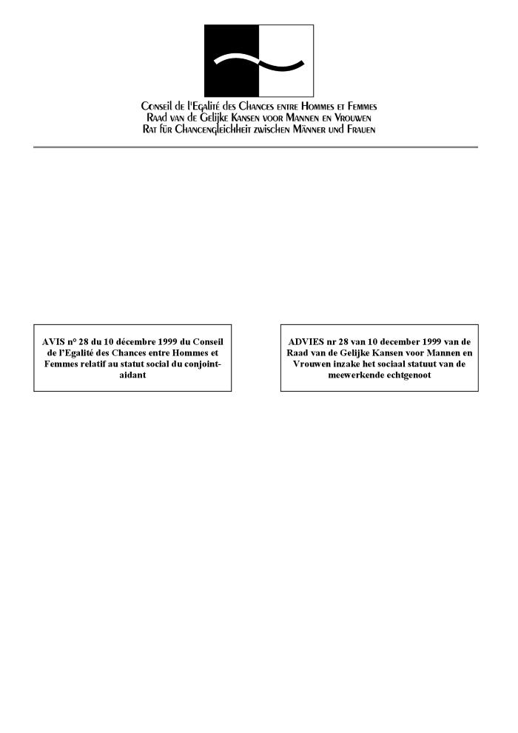
Advies nr. 28 van 10 december 1999 van de Raad van de Gelijke Kansen voor Mannen en Vrouwen inzake het sociaal statuut van de meewerkende echtgenoot (c:amaz:9324)

Slide 111
Avis n° 28 du 10 décembre 1999 du Conseil de l'Egalité des Chances entre Hommes et Femmes relatif au statut social du conjoint-aidant (c:amaz:9323)

Slide 112
Handleiding gelijke behandeling van vrouwen en mannen in de Europese Unie : tweede uitgave (c:amaz:9239)

Slide 113
Recueil sur l'égalité de traitement entre les femmes et les hommes dans l'Union européenne : deuxième édition (c:amaz:9238)

Slide 114
Handbook on equal treatment for women and men in the European Union : second edition (c:amaz:9237)

Slide 115
Wetswijzer gelijke-kansen : overzicht van wetgeving inzake gelijke kansen voor mannen en vrouwen (c:amaz:9221)

Slide 116
Code de l'égalité : recueil de législation en matière d'égalité des chances entre hommes et femmes (c:amaz:9220)

Slide 117
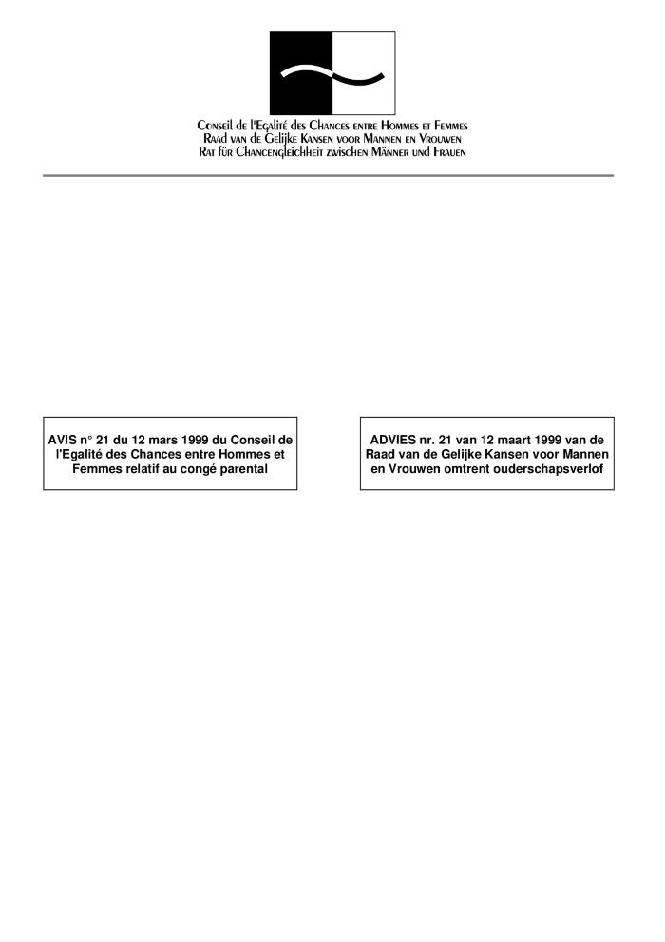
Advies nr. 21 van 12 maart 1999 van de Raad van de Gelijke Kansen voor Mannen en Vrouwen omtrent ouderschapsverlof (c:amaz:9055)

Slide 118
Avis n° 21 du 12 mars 1999 du Conseil de l'Egalité des Chances entre Hommes et Femmes relatif au congé parental (c:amaz:9054)

Slide 119
Equality between women and men in the European Social Charter : study compiled on the basis of the case law of the Committee of Independent Experts (c:amaz:8799)

Slide 120
Sexual harassment : addressing sexual harassment in the workplace : a management information booklet : an ILO survey of company practice (c:amaz:4564)

Slide 121
Clés pour... le travail à temps partiel (c:amaz:4002)

Slide 122
Gelijke behandeling en arbeidsverhoudingen (c:amaz:3730)

Slide 123
Deeltijdse arbeid : situatie en gevolgen op het gebied van arbeidsrecht en sociale zekerheid (c:amaz:8976)

Slide 124
Le travail à temps partiel : situation et implications en droit du travail et en matière de sécurité sociale (c:amaz:8975)

Slide 125
De nieuwe wet op de nachtarbeid : een handleiding voor de militant (c:amaz:8914)

Slide 126
La nouvelle loi sur le travail de nuit : un guide pour y voir plus clair (c:amaz:8913)

Slide 127
L'égalité entre les femmes et les hommes dans la Charte sociale européenne : étude établie sur la base de la jurisprudence du Comité d'experts indépendants (c:amaz:8801)

Slide 128
Les conjoints aidants des travailleurs indépendants : rapport des deux tables rondes organisées par la Commission Européenne à Bruxelles, le 7 février et les 23 et 24 juin 1997 (c:amaz:8587)

Slide 129
Assisting spouses of the self-employed : report of the two round tables organised by the European Commission in Brussels on 7 February and 23 and 24 June 1997 (c:amaz:8586)

Slide 130
Droits de la femme et le Traité d'Amsterdam sur l'Union Européenne (c:amaz:8559)

Slide 131
Women's rights and the Treaty of Amsterdam (c:amaz:8558)

Slide 132
Die Rechte der Frau und der Vertrag von Amsterdam (c:amaz:8556)

Slide 133
Charte sociale européenne révisée (c:amaz:5871)

Slide 134
Violence at work (c:amaz:3678)

Slide 135
Equal opportunities for women and men within a labour-related scope (c:amaz:3307)

Slide 136
Kiezen of delen ? Of...combineren! : een wegwijzer om arbeid en gezin beter te combineren (c:amaz:3278)

Slide 137
La protection de la maternité au travail : révision de la convention (n°103) (révisée) et de la recommandation (n°95) sur la protection de la maternité, 1952 : rapport V(1) (c:amaz:9195)

Slide 138
Maternity protection at work : revision of the maternity protection convention (revised), 1952 (No. 103), and recommandation, 152 (No. 95) : report V(1) (c:amaz:9194)

Slide 139
Travail à domicile : actes du colloque (30 septembre 1997 ; Bruxelles) (c:amaz:88)

Slide 140
Egalité des chances et négociations collectives dans l'Union Européenne. 2 : Analyse de la situation (c:amaz:8518)

Slide 141
Equal opportunities and collective bargaining in the European Union. 2 : Exploring the situation (c:amaz:8517)

Slide 142
Verslag over het gewijzigde voorstel voor een verordening (EURATOM, EGKS, EEG) van de Raad tot wijziging van het Statuut van de ambtenaren van de Europese Gemeenschappen alsmede van de Regeling welke van toepassing is op de andere personeelsleden van deze Gemeenschappen met betrekking tot de gelijke behandeling van mannen en vrouwen (COM(96)0077 - C4-0565/96 - 00/0904(CNS)) (c:amaz:8451)

Slide 143
Report on the amended proposal for a Council regulation (Euratom, ECSC, EC) amending the staff regulations of officials and conditions of employment of other servants of the European Communities in respect of equal treatment of men and women (COM(96)0077 - C4-0565/96 - 00/0904(CNS)) (c:amaz:8449)

Slide 144
Advies nr. 16 van de Raad Gelijke Kansen van 21 maart 1997 over vrouwen en huisarbeid (c:amaz:8420)

Slide 145
Avis n° 16 du Conseil de l'Egalité des Chances du 21 mars 1997 sur les femmes et le travail à domicile (c:amaz:8419)

Slide 146
Naar een correcte verloning van uw functie : werkboek voor gelijke kansen en functiewaardering (c:amaz:8407)

Slide 147
Pour une rémunération correcte de votre fonction : un manuel pour l'égalité des chances et l'évaluation des fonctions (c:amaz:8406)

Slide 148
Monitoring implementation and application of community equality law 1996 : general report of the legal experts group on equal treatment of men and women (c:amaz:3308)

Slide 149
Gelijk loon voor gelijk werk : feiten en verklaringen voor de loonkloof (c:amaz:3058)

Slide 150
De betaalde huishoudelijke hulp : informatief dossier (c:amaz:3055)

Slide 151
Gelijke rechten en kansen voor vrouwen en mannen in de Europese Unie (c:amaz:9904)

Slide 152
Égalité des droits et des chances pour les femmes et les hommes dans l'Union Européenne (c:amaz:9902)

Slide 153
Surveiller la mise en oeuvre et l'application du droit communautaire en matière d'égalité 1994-1995 : rapport général du Réseau d'Experts concernant l'Application des Directives 'Egalité' (c:amaz:8616)

Slide 154
Monitoring implementation and application of community equality law 1994-1995 : general report of the Network of Experts on the Implementation of the Equality Directives (c:amaz:8615)

Slide 155
Wegwijs in... het overleg voor positieve-actieplannen (c:amaz:8608)

Slide 156
Clés pour... la négociation des plans d'actions positives (c:amaz:8607)

Slide 157
Sociale balans : instrument voor de evaluatie van de werkgelegenheidssituatie en van de terzake genomen maatregelen (c:amaz:8544)

Slide 158
Bilan social : instrument pour l'élaboration du plan pluriannuel pour l'emploi (c:amaz:8543)

Slide 159
OSGW ? : nee ! : in een ideale werkrelatie is geen plaats voor seksuele intimidatie : informatiegids inzake OSGW in de privésector (c:amaz:8377)

Slide 160
Harcèlement sexuel? Non! : il n'y a pas de place pour l'intimidation, si on veut travailler dans de bonnes conditions : guide d'information concernant le harcèlement sexuel au travail dans le secteur privé (c:amaz:8376)

Slide 161
Advies nr. 10 van 24 mei 1996 van de Raad van de Gelijke Kansen voor mannen en vrouwen betreffende de moederschapsbescherming : leemten en discriminaties die in de wetgeving blijven voortbestaan (c:amaz:8332)

Slide 162
Avis n° 10 du 24 mai 1996 du Conseil de l'Egalité des Chances entre Hommes et Femmes relatif à la protection de la maternité : lacunes et discriminations subsistant dans la législation (c:amaz:8331)

Slide 163
The participation of women in representative structures for craft and small and medium sized enterprises (c:amaz:3258)

Slide 164
Compressed working time (c:amaz:3159)

Slide 165
Statistics and news (c:amaz:3157)

Slide 166
Additional protocol to the European Social Charter providing for a system of collective complaints (c:amaz:2636)

Slide 167
Revised European Social Charter (c:amaz:2635)

Slide 168
Wegwijs in... het halftijds brugpensioen (c:amaz:2580)

Slide 169
Informatiebrochure voor vertrouwenspersonen : opvolging van het koninklijk besluit van 18 september '92 ter bescherming van de werknemers tegen ongewenst seksueel gedrag op het werk in de privé-sector (c:amaz:8314)
Praktische brochure voor personen die in hun bedrijf de functie van vertrouwenspersoon uitoefenen. Deze handleiding wil de vertrouwenspersoon op weg helpen in zijn zoektocht naar mogelijke aanpakstrategieën en oplossingen bij het begeleiden van ongewenste-intimiteiten problemen. Ook wordt aangegeven op welke instanties vertrouwenspersonen een beroep kunnen doen.

Slide 170
Brochure d'information destinée aux personnes de confiance : suivi de l'arrêté royal du 18 septembre 1992 organisant la protection des travailleurs contre le harcèlement sexuel sur les lieux de travail dans le secteur privé (c:amaz:8313)
Praktische brochure voor personen die in hun bedrijf de functie van vertrouwenspersoon uitoefenen. Deze handleiding wil de vertrouwenspersoon op weg helpen in zijn zoektocht naar mogelijke aanpakstrategieën en oplossingen bij het begeleiden van ongewenste-intimiteiten problemen. Ook wordt aangegeven op welke instanties vertrouwenspersonen een beroep kunnen doen.

Slide 171
Surveiller la mise en oeuvre et l'application du droit communautaire en matière d'égalité 1993-1994 : rapport général du Réseau d'experts concernant l'application des directives 'égalité' (c:amaz:8246)
Globaal overzicht van de belangrijkste ontwikkelingen in de EU-lidstaten inzake de gelijke behandeling-wetgeving in de periode van 1 april 1993 tot 1 april 1994 met uitzondering van Luxemburg en met extra aandacht voor de situatie in Portugal.

Slide 172
Monitoring implementation and application of community equality law 1993-1994 : general report of the Network of experts on the implementation of the equality directives (c:amaz:8245)
Globaal overzicht van de belangrijkste ontwikkelingen in de EU-lidstaten inzake de gelijke behandeling-wetgeving in de periode van 1 april 1993 tot 1 april 1994 met uitzondering van Luxemburg en met extra aandacht voor de situatie in Portugal.

Slide 173
Egalité de rémunération entre hommes et femmes dans les pays industriels (c:amaz:4563)

Slide 174
European labour courts : international and European labour standards in labour court decisions, and jurisprudence on sex discrimination (c:amaz:3700)

Slide 175
Seksuele intimidatie : doe er wat tegen! : wat kun je doen als je wordt lastiggevallen op je werk? (c:amaz:3168)

Slide 176
Werken ? Dit moet je weten : mini-gids werkgelegenheid (c:amaz:2144)
Deze handige gids geeft vrouwen alle antwoorden op hun vragen over tewerkstelling.

Slide 177
L'égalité de traitement après Maastricht : rapport spécial de 1993 du réseau d'experts sur la mise en oeuvre des directives en matière d'égalité (c:amaz:8667)

Slide 178
Equal treatment after Maastricht : special report of 1993 of the network of experts on the implementation of the equality directives (c:amaz:8666)

Slide 179
Bestrijding van seksuele intimidatie op het werk : een leidraad voor de uitvoering van de gedragscode van de Europese Commissie (c:amaz:8264)
Deze leidraad ter illustratie van de gedragscode inzake maatregelen tegen seksuele initimidatie op het werk is bedoeld als een praktisch en pragmatisch handboek. Het is een verzameling van beleidsuitspraken, programma's voor gelijke kansen, wetten en processen : praktijkvoorbeelden van de inspanningen die momenteel worden getroost om dit probleem de wereld uit te helpen.

Slide 180
Comment combattre le harcèlement sexuel : guide pour l'application du code pratique de la Commission Européenne (c:amaz:8263)
Deze leidraad ter illustratie van de gedragscode inzake maatregelen tegen seksuele initimidatie op het werk is bedoeld als een praktisch en pragmatisch handboek. Het is een verzameling van beleidsuitspraken, programma's voor gelijke kansen, wetten en processen : praktijkvoorbeelden van de inspanningen die momenteel worden getroost om dit probleem de wereld uit te helpen.

Slide 181
Surveiller la mise en oeuvre et l'application du droit communautaire en matière d'égalité : rapport général de 1993 du réseau d'experts concernant l'application des directives 'égalité' (c:amaz:8206)
Dit rapport beoogt een globaal overzicht te geven van de voornaamste ontwikkelingen op het gebied van wetgeving i.v.m. gelijke behandeling in de EU-lidstaten tijdens de periode 1 april 1992-1 april 1993. Het is gebaseerd op de nationale rapporten van 10 lidstaten (exclusief Portugal en Luxemburg). Het rapport focust op de volgende onderwerpen : de uitvoering van de wetgeving i.v.m. gelijke behandeling in het algemeen; de ontwikkelingen op het gebied van gelijke beloning, de gelijke behandeling en gelijke arbeidsvoorwaarden; de sociale zekerheid en de bescherming van de werknemers tegen seksueel geweld.

Slide 182
Monitoring implementation and application of Community equality law 1992-1993 : general report 1993 of the network of experts on the implementation of equality directives (c:amaz:8205)
Dit rapport beoogt een globaal overzicht te geven van de voornaamste ontwikkelingen op het gebied van wetgeving i.v.m. gelijke behandeling in de EU-lidstaten tijdens de periode 1 april 1992-1 april 1993. Het is gebaseerd op de nationale rapporten van 10 lidstaten (exclusief Portugal en Luxemburg). Het rapport focust op de volgende onderwerpen : de uitvoering van de wetgeving i.v.m. gelijke behandeling in het algemeen; de ontwikkelingen op het gebied van gelijke beloning, de gelijke behandeling en gelijke arbeidsvoorwaarden; de sociale zekerheid en de bescherming van de werknemers tegen seksueel geweld.

Slide 183
Combattre le harcèlement sexuel sur les lieux de travail : l'action menée dans les états membres de la Communauté Européenne (c:amaz:8165)
Deze bijdrage geeft een overzicht van de aanbevelingen en van de gedragscode inzake de bestrijding van ongewenste intimiteiten op de werkplaats. Verder overloopt men de toestand op wetgevend vlak in de verschillende lidstaten en gaat men per land na hoe de omzetting van de aanbevelingen en gedragscode naar de eigen wetgeving gebeurde.

Slide 184
Measures to combat sexual harassment at the workplace : action taken in the member states of the European Community (c:amaz:8164)
Deze bijdrage geeft een overzicht van de aanbevelingen en van de gedragscode inzake de bestrijding van ongewenste intimiteiten op de werkplaats. Verder overloopt men de toestand op wetgevend vlak in de verschillende lidstaten en gaat men per land na hoe de omzetting van de aanbevelingen en gedragscode naar de eigen wetgeving gebeurde.

Slide 185
L'égalité juridique entre femmes et hommes dans la Communauté Européenne : Belgique (c:amaz:3908)

Slide 186
Handbook on equal treatment between men and women in the European Community (c:amaz:3340)

Slide 187
De arbeidsmarkt in België : lonen en arbeidsduur (c:amaz:1284)
Deze brochure geeft een kort overzicht van de institutionele en statistische gegevens, noodzakelijk om het verschijnsel 'loon' in België te begrijpen. Een inleidend hoofdstuk is gewijd aan de loonvorming in de privé-sector. Het 2de hoofdstuk behandelt het gewaarborgd gemiddeld minimum maandinkomen. De wet tot vrijwaring van 's lands concurrentievermogen maakt het voorwerp uit van het 3de hoofdstuk. Hoofdstuk 4 benadert de problematiek van de loonkost en de nettoverdiensten. Het laatste hoofdstuk bespreekt de arbeidsduur en rondt het geheel over de loonproblematiek af.

Slide 188
De vrouwen in Polen (1991-1992) (c:amaz:8157)
Dit themanummer is gewijd aan de situatie van de vrouw in Polen. Verschillende thema's worden aangehaald nl. : vrouwen en werk, vrouwen en gezin, vrouwen en het openbaar leven en vrouwen en de wet.

Slide 189
Les femmes en Pologne (1991-1992) (c:amaz:8156)
Dit themanummer is gewijd aan de situatie van de vrouw in Polen. Verschillende thema's worden aangehaald nl. : vrouwen en werk, vrouwen en gezin, vrouwen en het openbaar leven en vrouwen en de wet.

Slide 190
Standpunten inzake nachtarbeid door vrouwen (c:amaz:567)
Deze brochure geeft een overzicht van de huidige wetgeving (actuele situatie, knelpunten, Europese dimensie) inzake nachtarbeid. Verder treft men de standpunten aan van de Nationale vrouwenraad en de vakbewegingen van de metaal-, voeding- en horecasector. Socialistische Vrouwen (SV) en Socialistische Vooruitziende Vrouwen (SVV) hielden op 18 februari 1993 hierover een gezamelijk discussieforum.

Slide 191
Wegwijs in... de deeltijdse arbeid (c:amaz:546)
De deeltijdarbeid is ontstaan als een maatregel tegen de crisis sinds 1981. Deze brochure geeft een duidelijk overzicht over de huidige reglementering inzake de deeltijdarbeid en de gevolgen ervan op het gebied van de sociale zekerheid.

Slide 192
Wegwijs in... de arbeidsovereenkomst (c:amaz:543)
Deze brochure geeft een overzicht over de basisregels van de arbeidsovereenkomst en een aantal richtlijnen die kunnen afgeleid worden uit de rechtspraak en de rechtsleer. Deze brochure behandelt niet al de problemen die zich kunnen voordoen op dit gebied, maar is eerder een gebruikersgids voor werkgevers en werknemers.

Slide 193
Assessing equal work and work of equal value : discussion paper (c:amaz:5139)

Slide 194
Informatiebrochure voor kabaretartiesten (c:amaz:4009)

Slide 195
MISSOC - Social protection in the Member States of the European Union : situation on 1 July 1993 and evolution (c:amaz:3857)

Slide 196
Sex equality litigation in the member states of the European Community : a comparative study (c:amaz:3341)

Slide 197
Le travail à domicile dans la CE (c:amaz:1102)
Dit rapport werd opgesteld door een ad hoc werkgroep van de Europese Commissie over arbeid op de thuisplaats, de thuisarbeid, in de Europese Gemeenschap. Verschillende aspecten over deze vorm van arbeid worden aangehaald en besproken : definitie van thuisarbeid, ontstaan, arbeidsomstandigheden, reglementeringen, tele-arbeid, vrouwen en thuisarbeid en vakbonden van thuisarbeiders(sters).

Slide 198
Verslag van de Commissie over de tenuitvoerlegging van richtlijn 92/85/EEG van de Raad van 19 oktober 1992 inzake de tenuitvoerlegging van maatregelen ter bevordering van de verbetering van de veiligheid en de gezondheid op het werk van werkneemsters tijdens de zwangerschap, na de bevalling en tijdens de lactatie (c:amaz:9236)

Slide 199
Ongewenst sexueel gedrag op de arbeidsplaats : juridische actiemiddelen in het arbeidsrecht (c:amaz:8020)
In deze studie worden de hulpmiddelen ter verdediging tegen seksueel geweld op de arbeidsplaats onderzocht die door de diverse wetteksten inzake arbeidsrecht kunnen worden geboden, telkens met toelichtende verwijzingen naar de rechtspraak. Deze studie is een aanpassing van de in 1988 uitgevoerde studie van dezelfde auteur.

Slide 200
Harcèlement sexuel sur les lieux de travail : les moyens d'action juridiques en droit du travail (c:amaz:8019)
In deze studie worden de hulpmiddelen ter verdediging tegen seksueel geweld op de arbeidsplaats onderzocht die door de diverse wetteksten inzake arbeidsrecht kunnen worden geboden, telkens met toelichtende verwijzingen naar de rechtspraak. Deze studie is een aanpassing van de in 1988 uitgevoerde studie van dezelfde auteur.

Slide 201
Equal pay and job evaluation : the Ontario experience (c:amaz:5135)

Slide 202
Extérieur nuit : travail en équipe (de nuit) : émergence, réglementation, aspects sociaux, familiaux, psychologiques et de santé : actes (c:amaz:1150)
Verslagboek van de studiedag 'Werken in nachtploegen : ontstaangeschiedenis, reglementering, sociaal-psychologische, familiale en gezondheidseffecten', die doorging op 21 september 1992. De lezingen die op die dag werden gehouden, worden telkens in het Frans en in het Nederlands opgenomen. Jean Puissant toont aan hoe nachtarbeid vanuit een historisch standpunt kan worden benaderd. Jo Walgraeve schetst de Belgische wettelijke context en de houding van de sociale partners t.o.v. nachtarbeid. Pascal Paoli geeft een overzicht van de internationale arbeidsnormen en de rol van de internationale arbeidsorganisatie. Jean-Jacques Paris en Pascal Paoli concentreren zich op nachtarbeid én ploegenarbeid. Elna van der Weerd bespreekt de gevolgen van nachtarbeid op de gezondheid en pleit voor een betere begeleiding van de nachtwerk(st)ers.

Slide 203
Vrouwen van Hongarije (c:amaz:9580)

Slide 204
Femmes de Hongrie (c:amaz:9579)

Slide 205
Arbeid en zwangerschap (c:amaz:838)
Deze uitgave van het Algemeen Kristelijk Vakverbond (ACV) geeft nuttige informatie omtrent de arbeidswetgeving voor zwangere vrouwen zowel voor de werkneemsters uit de privé-, openbare als onderwijssector.

Slide 206
Repenser le travail : quand les femmes accèdent à l'égalité (c:amaz:6931)

Slide 207
Salaire égal pour un travail de valeur comparable : l'expérience des pays industrialisés (c:amaz:4993)

Slide 208
Loopbaanonderbreking in de privé-sector (c:amaz:1008)
Deze brochure geeft informatie over de loopbaanonderbreking in de privé-sector. Er wordt telkens een onderscheid gemaakt tussen volledige onderbreking (voltijdse BLO) en verminderde prestaties (deeltijdse BLO). Ook de onderbreking van de werkloosheidssituatie komt aan bod.

Slide 209
Kinderopvang en -verzorging in de Europese Gemeenschap : 1985-1990 (c:amaz:9582)

Slide 210
Garde d'enfants dans la Communauté Européenne : 1985-1990 (c:amaz:9581)

Slide 211
Les actions positives et les contraintes constitutionnelles et législatives qui pèsent sur leur mise en oeuvre dans les Etats membres du Conseil de l'Europe (c:amaz:8767)

Slide 212
Positive action and the constitutional and legislative hindrances to its implementation in the member states of the Council of Europe (c:amaz:8766)

Slide 213
Advies nr. 49 van 16 januari 1989 van de Commissie Vrouwenarbeid betreffende het ongewenst sexueel gedrag op de arbeidsplaats (c:amaz:8387)

Slide 214
Avis n° 49 du 16 janvier 1989 de la Commission du Travail des Femmes, relatif harcèlement sexuel sur les lieux de travail (c:amaz:8386)

Slide 215
Advies nr. 53 van 4 oktober 1989 van het Bureau van de Commissie Vrouwenarbeid, betreffende de invoering van een 'moederschapsverzekering' (c:amaz:8383)

Slide 216
Avis n° 53 du 4 octobre 1989 du Bureau de la Commission du Travail des Femmes, relatif à l'instauration d'une 'assurance-maternité' (c:amaz:8382)

Slide 217
Sociaal-economisch profiel van de gezinnen met kinderen (c:amaz:8135)
De participatie van vrouwen op de arbeidsmarkt is zodanig toegenomen dat er zich bepaalde tendensen in de demografie en ook in de gezinstoestand voordoen. Deze studie geeft in een eerste fase een beeld van groepen waarbij de combinatie arbeid en gezin problemen geeft. In een tweede fase onderzoekt men de maatregelen die bestaan ter bevordering van de combinatie gezin en arbeid. Tot slot formuleert de werkgroep voorstellen omtrent nieuwe maatregelen die kunnen genomen worden om de combinatie gezin en arbeid beter te doen verlopen.

Slide 218
Profil socio-économique des familles avec enfants (c:amaz:8134)
De participatie van vrouwen op de arbeidsmarkt is zodanig toegenomen dat er zich bepaalde tendensen in de demografie en ook in de gezinstoestand voordoen. Deze studie geeft in een eerste fase een beeld van groepen waarbij de combinatie arbeid en gezin problemen geeft. In een tweede fase onderzoekt men de maatregelen die bestaan ter bevordering van de combinatie gezin en arbeid. Tot slot formuleert de werkgroep voorstellen omtrent nieuwe maatregelen die kunnen genomen worden om de combinatie gezin en arbeid beter te doen verlopen.

Slide 219
Flexibiliteit : de weg naar een nieuwe maatschappelijke en sociale orde in bedenkelijke leefomstandigheden... (c:amaz:2821)

Slide 220
Ongewenst sexueel gedrag op de werkplaats : juridische actiemiddelen (arbeidsrecht) (c:amaz:8022)
Deze studie onderzoekt de in 1988 bestaande juridische mogelijkheden en hiaten betreffende seksueel geweld op de arbeidsplaats.

Slide 221
Harcèlement sexuel sur les lieux de travail : les moyens d'action juridiques (droit du travail) (c:amaz:8021)
Deze studie onderzoekt de in 1988 bestaande juridische mogelijkheden en hiaten betreffende seksueel geweld op de arbeidsplaats.

Slide 222
La dignité de la femme dans le monde du travail : rapport sur le problème du harcèlement sexuel dans les états membres des Communautés Européennes (c:amaz:8520)

Slide 223
The dignity of women at work : a report on the problem of sexual harrassment in the member states of the European Communities (c:amaz:8519)

Slide 224
Wetsvoorstel betreffende de psychologische intimidatie door het opzettelijk verzieken van de arbeidsomstandigheden (c:amaz:9815)

Slide 225
Proposition de loi relative au harcèlement moral par la dégradation délibérée des conditions de travail (c:amaz:9814)

Slide 226
Wetsvoorstel tot instelling van het ouderschap (c:amaz:9813)

Slide 227
Proposition de loi instituant la congé parental (c:amaz:9812)

Slide 228
Wetsvoorstel tot wijziging van de wetgeving inzake loopbaanonderbreking, ten einde het recht op zorgverlof in te voeren (c:amaz:9753)

Slide 229
Proposition de loi modifiant la législation relative à l'interruption de carrière, afin d'instaurer le droit au congé d'assistance (c:amaz:9752)

Slide 230
17 oktober 1994 : Koninklijk besluit betreffende de omzetting van het moederschapsverlof in vaderschapsverlof bij overlijden of hospitalisatie van de moeder (c:amaz:9732)

Slide 231
17 octobre 1994 : Arrêté royal relatif à la conversion du congé de maternité en congé de paternité en cas de décès ou d'hospitalisation de la mère (c:amaz:9731)

Slide 232
Zwangerschap : moeilijke bevalling (c:amaz:971)
Kort verslag over de nieuwe richtlijn met betrekking tot de zwangerschapsregeling in de EG-lidstaten. De Raad van Ministers aanvaardde een aantal voorstellen : het minimumloon wordt gekoppeld aan de ziekte-uitkering, de omkering van bewijslast wordt aanvaard, het zwangerschapsverlof wordt op 14 weken gebracht en de regelingen gelden ook voor zogende vrouwen en boerinnen.

Slide 233
12 maart 2000 : Koninklijk besluit waarbij algemeen verbindend wordt verklaard de collectieve arbeidsovereenkomst nr. 35bis van 9 februari 2000, gesloten in de Nationale Arbeidsraad, tot wijziging van de collectieve arbeidsovereenkomst nr. 35 van 27 februari 1981 betreffende sommige bepalingen van het arbeidsrecht ten aanzien van de deeltijdse arbeid (c:amaz:9617)

Slide 234
12 mars 2000 : Arrêté royal rendant obligatoire la convention collective de travail n° 35bis du 9 février 2000, conclue au sein du Conseil national du Travail, modifiant la convention collective de travail n° 35 du 27 février 1981 concernant certaines dispositions du droit du travail en matière de travail à temps partiel (c:amaz:9616)

Slide 235
7 februari 2000 : Koninklijk besluit waarbij algemeen verbindend wordt verklaard de collectieve arbeidsovereenkomst nr. 74 van 17 november 1999, gesloten in de Nationale Arbeidsraad, betreffende het behoud van het normaal loon van de wettelijk samenwonende werknemers voor de afwezigheidsdagen ter gelegenheid van bepaalde familiegebeurtenissen (c:amaz:9601)

Slide 236
7 février 2000 : Arrêté royal rendant obligatoire la convention collective de travail n° 74 du 17 novembre 1999, conclue au sein du Conseil national du Travail, concernant le maintien de la rémunération normale des travailleurs cohabitants légaux pour les jours d'absence à l'occasion de certains événements familiaux (c:amaz:9600)

Slide 237
Wetsvoorstel tot wijziging van de herstelwet van 22 januari 1985 houdende sociale bepalingen, met het oog op de invoering van een algemeen recht op vierdaagse werkweek in het kader van de loopbaanonderbreking (c:amaz:9555)

Slide 238
Proposition de loi modifiant la loi redressement du 22 janvier 1985 contenant des dispositions sociales en vue de l'instauration du droit généralisé à la semaine de quatre jours dans le cadre de l'interruption de carrière d'un cinquième (c:amaz:9554)

Slide 239
Verslag mededeling van de Commissie aan het europees Parlement en de Raad - gevolgen van de inwerkingtreding van het Verdrag van Amsterdam voor de op 1 mei 1999 lopende wetgevingsprocedures op het gebied van de rechten van de vrouw en gelijke kansen (SEC(1999)0581 - C4-0219/1999) (c:amaz:9433)

Slide 240
Rapport communication de la Commission au Parlement Européen et au Conseil - conséquences de l'entrée en vigueur du Traité d'Amsterdam sur les procédures législatives en cours au 1er mai 1999 dans le domaine des droits de la femme et de l'égalité des chances (SEC(1999)581 - C4-0219/1999) (c:amaz:9432)

Slide 241
Report on the Commission communication to the European Parliament and the Council on the effects of the entry into force of the Amsterdam Treaty on legislative procedures in progress as at 1 May 1999 in the sphere of women's rights and equal opportunities (SEC(99)0581 - C4-0219/99) (c:amaz:9431)

Slide 242
Voorstel voor een richtlijn van de Raad tot instelling van een algemeen kader voor gelijke behandeling in werkgelegenheid en beroep (door de Commissie ingediend) (c:amaz:9415)

Slide 243
Proposition de directive du Conseil portant création d'un cadre général en faveur de l'égalité de traitement en matière d'emploi et de travail (présentée par la Commission) (c:amaz:9414)

Slide 244
Wetsvoorstel tot regeling van de vestiging van eroshuizen (c:amaz:9370)

Slide 245
Proposition de loi réglementant l'implantation d'établissement pratiquant le commerce du sexe (c:amaz:9369)

Slide 246
Wetsvoorstel tot wijziging van artikel 20 van de wet van 7 mei 1999 op de gelijke behandeling van mannen en vrouwen ten aanzien van de arbeidsvoorwaarden, de toegang tot het arbeidsproces en de promotiekansen, de toegang tot een zelfstandig beroep en de aanvullende regelingen voor sociale zekerheid (c:amaz:9356)
Dit voorstel beoogt een aanvulling van de wet van 7 mei 1999 op de gelijke behandeling van mannen en vrouwen inzake een vorderingsrecht toe te kennen aan organisaties die de gelijke behandeling van mannen en vrouwen nastreven.

Slide 247
Proposition de loi modifiant l'article 20 de la loi du 7 mai 1999 sur l'égalité de traitement entre les hommes et les femmes en ce qui concerne les conditions de travail, l'accès à une profession indépendante et les régimes complémentaires de sécurité sociale (c:amaz:9355)
Dit voorstel beoogt een aanvulling van de wet van 7 mei 1999 op de gelijke behandeling van mannen en vrouwen inzake een vorderingsrecht toe te kennen aan organisaties die de gelijke behandeling van mannen en vrouwen nastreven.

Slide 248
Wetsvoorstel tot wijziging van de arbeidswet van 16 maart 1971 met het oog op de invoering van het vaderschapsverlof (c:amaz:9308)

Slide 249
Proposition de loi modifiant la loi du 16 mars 1971 sur le travail en vue d'y insérer le congé de paternité (c:amaz:9307)

Slide 250
Wetsvoorstel betreffende het behoud van het normaal loon van samenwonende werknemers voor afwezigheidsdagen ter gelegenheid van familiegebeurtenissen of voor de vervulling van staatsburgerlijke verplichtingen of van burgerlijke opdrachten (c:amaz:9300)

Slide 251
Proposition de loi relative au maintien de la rémunération normale des travailleurs cohabitants pour les jours d'absence à l'occasion d'événements familiaux ou en vue de l'accomplissement d'obligations civiques ou de missions civiles (c:amaz:9299)

Slide 252
Wetsvoorstel tot wijziging van het koninklijk besluit van 25 november 1991 houdende de werkloosheidsreglementering tot verbetering van het statuut van de deeltijdse werknemer (c:amaz:9298)

Slide 253
Proposition de loi modifiant l'arrêté royal du 25 novembre 1991 portant réglementation du chômage en vue d'améliorer le statut des travailleurs à temps partiel (c:amaz:9297)

Slide 254
Rapport de la Commission sur la transposition de la directive 92/85/CEE du conseil du 19 octobre 1992 concernant la mise en oeuvre de mesures visant à promouvoir l'amélioration de la sécurité et de la santé des travailleuses enceintes, accouchées ou allaitantes au travail (c:amaz:9235)

Slide 255
Steeds meer langdurig werklozen geschorst : recht op arbeid : hoezo ? (c:amaz:923)
In dit artikel toetst men de nieuwe Belgische grondwet inzake' het recht op arbeid in een algemeen werkgelegenheidsbeleid' aan de huidige arbeidssituatie. Werkloosheid is alom troef en meer en meer werklozen dreigen geschorst te worden.

Slide 256
7 augustus 1995 : Omzendbrief betreffende het koninklijk besluit van 9 maart 1995 ter bescherming van de personeelsleden tegen ongewenst sexueel gedrag op het werk (c:amaz:9201)

Slide 257
7 août 1995 : Circulaire relative à l'arrêté royal du 9 mars 1995 organisant la protection des membres du personnel contre le harcèlement sexuel sur les lieux de travail (c:amaz:9200)

Slide 258
4 juni 1999 : Koninklijk besluit tot wijziging van het koninklijk besluit van 29 oktober 1997 tot invoering van een recht op ouderschapsverlof in het kader van de onderbreking van de beroepsloopbaan en van het koninklijk besluit van 10 augustus 1998 tot invoering van een recht op loopbaanonderbreking voor bijstand of verzorging van een zwaar ziek gezins- of familielid (c:amaz:9189)

Slide 259
4 juin 1999 : Arrêté royal modifiant l'arrêté royal du 29 octobre 1997 relatif à l'introduction d'un droit au congé parental dans le cadre de l'interruption de la carrière professionnelle et l'arrêté royal du 10 août 1998 instaurant un droit à l'interruption de carrière pour l'assistance ou l'octroi de soins à un membre du ménage ou de la famille gravement malade (c:amaz:9188)

Slide 260
2 december 1997 : Koninklijk besluit tot uitvoering van artikel 5, zevende lid, van het koninklijk besluit van 6 februari 1997 tot vaststelling van een recht op onderbreking van de beroepsloopbaan in toepassing van artikel 7, § 2, 1° van de wet van 26 juli 1996 tot bevordering van de werkgelegenheid tot preventie vrijwaring van het concurrentievermogen en tot wijziging van het koninklijk besluit van 2 januari 1991 betreffende de toekenning van onderbrekingsuitkeringen (c:amaz:9187)

Slide 261
2 décembre 1997 : Arrêté royal d'exécution de l'article 5, alinéa 7, de l'arrêté royal du 6 février 1997 instaurant un droit à l'interruption de la carrière professionnelle en application de l'article 7, § 2, 1° de la loi du 26 juillet 1996 relative à la promotion de l'emploi et à la sauvegarde préventive de la compétitivité et modifiant l'arrêté royal du 2 janvier 1991 relatif à l'octroi d'allocations d'interruption (c:amaz:9186)

Slide 262
29 oktober 1997 : Koninklijk besluit waarbij algemeen verbindend wordt verklaard de collectieve arbeidsovereenkomst nr. 64 van 29 april 1997, gesloten in de Nationale Arbeidsraad, tot instelling van een recht op ouderschapsverlof (c:amaz:9181)

Slide 263
29 octobre 1997 : Arrêté royal rendant obligatoire la convention collective de travail n° 64 du 29 avril 1997, conclue au sein du Conseil national du Travail, instituant un droit au congé parental (c:amaz:9180)

Slide 264
29 oktober 1997 : Koninklijk besluit tot invoering van een recht op ouderschapsverlof in het kader van de onderbreking van de beroepsloopbaan (c:amaz:9179)

Slide 265
29 octobre 1997 : Arrêté royal relatif à l'introduction d'un droit au congé parental dans le cadre d'une interruption de la carrière professionnelle (c:amaz:9178)

Slide 266
17 februari 1997 : Wet betreffende de nachtarbeid (c:amaz:9173)

Slide 267
17 février 1997 : Loi relative au travail de nuit (c:amaz:9172)

Slide 268
23 december 1996 : Koninklijk besluit tot uitvoering van de artikelen 15, 16 en 17 van de wet van 26 juli 1996 tot modernisering van de sociale zekerheid en tot vrijwaring van de leefbaarheid van de wettelijke pensioenstelsels (c:amaz:9169)

Slide 269
23 décembre 1996 : Arrêté royal portant exécution des articles 15, 16 et 17 de la loi du 26 juillet 1996 portant modernisation de la sécurité sociale et assurant la viabilité des régimes légeauq des pensions (c:amaz:9168)

Slide 270
2 mei 1995 : Koninklijk besluit inzake moederschapsbescherming (c:amaz:9165)

Slide 271
2 mai 1995 : Arrêté royal concernant la protection de la maternité (c:amaz:9164)

Slide 272
3 april 1995 : Wet tot wijziging van de arbeidswet van 16 maart 1971 aangaande de moederschapsbescherming (c:amaz:9163)

Slide 273
3 avril 1995 : Loi modifiant la loi du 16 mars 1971 sur le travail en ce qui concerne la protection de la maternité (c:amaz:9162)

Slide 274
3 april 1995 : Wet tot aanpassing van een aantal bepalingen betreffende de moederschapsbescherming (c:amaz:9161)

Slide 275
3 avril 1995 : Loi adaptant certaines dispositions concernant la protection de la maternité (c:amaz:9160)

Slide 276
11 oktober 1991 : Koninklijk besluit tot gelijkstelling van sommige periodes met periodes van arbeid met het oog op de verlenging van de periode van arbeidsonderbreking na de achtste week na de bevalling (c:amaz:9147)

Slide 277
11 octobre 1991 : Arrêté royal assimilant certaines périodes à des périodes de travail en vue de la prolongation de la période d'interruption du travail au-delà de la huitième semaine après l'accouchement (c:amaz:9146)

Slide 278
29 december 1990 : Wet houdende sociale bepalingen (c:amaz:9139)

Slide 279
29 décembre 1990 : Loi portant des dispositions sociales (c:amaz:9138)

Slide 280
25 februari 1999 : Besluit van de Brusselse Hoofdstedelijke Regering ter bescherming van de personeelsleden tegen seksuele intimidatie op het werk bij het ministerie, evenals in sommige instellingen van openbaar nut (c:amaz:9111)

Slide 281
25 février 1999 : Arrêté du Gouvernement de la Région de Bruxelles-Capitale organisant la protection des membres du personnel contre le harcèlement sexuel sur les lieux de travail au ministère, ainsi que certains organismes d'intérêt public (c:amaz:9110)

Slide 282
Wetsontwerp op de gelijke behandeling van mannen en vrouwen ten aanzien van de arbeidsvoorwaarden, ... sociale zekerheid : stemmingen over de aangehouden amendementen en het aangehouden artikel van het wetsontwerp(#2057/1 tot 3) en over het geheel van het wetsontwerp (#2057/1). Stemmingen over het wetsontwerp tot wijziging van het Gerechtelijk Wetboek naar aanleiding van de wet van ... sociale zekerheid (#2058/1) : stemmingen over het wetsontwerp (c:amaz:9083)

Slide 283
Projet de loi sur l'égalité de traitement entre hommes et femmes en ce qui concerne les conditions de travail, ... sécurité sociale : votes sur les amendements et l'article réservés (#2057/1 à 3) et sur l'ensemble du projet de loi (#2057/1). Le projet modifiant le Code judiciaire à l'occasion de la loi du ... sécurité sociale (#2058/1) : votes sur le projet de loi (c:amaz:9082)

Slide 284
Wetsontwerp op de gelijke behandeling van mannen en vrouwen ten aanzien van de arbeidsvoorwaarden, de toegang tot het arbeidsproces en de promotiekansen, de toegang tot een zelfstandig beroep en de aanvullende regelingen voor sociale zekerheid (#2057/1 tot 3). Wetsontwerp tot wijziging van het Gerechtelijk Wetboek naar aanleiding van de wet van ... sociale zekerheid (#2058/1 en 2) (c:amaz:9081)

Slide 285
Projet de loi sur l'égalité de traitement entre hommes et femmes en ce qui concerne les conditions de travail, l'accès à l'emploi et aux possibilités de promotion, l'accès à une profession indépendante et les régimes complémentaires de sécurité sociale (#2057/1 à 3). Projet de loi modifiant le Code judiciaire à l'occasion de la loi du ... sécurité sociale (#2058/1 et 2) (c:amaz:9079)

Slide 286
Wetsontwerp op de gelijke behandeling van mannen en vrouwen ten aanzien van de arbeidsvoorwaarden, de toegang tot het arbeidsproces en de promotiekansen, de toegang tot een zelfstandig beroep en de aanvullende regelingen voor sociale zekerheid. Wetsontwerp tot wijziging van het Gerechtelijk Wetboek naar aanleiding van de wet van ... sociale zekerheid : algemenen bespreking, artikelsgewijze bespreking (artikelen 60 en 56 van het Reglement) (c:amaz:9078)

Slide 287
Projet de loi sur l'égalité de traitement entre hommes et femmes en ce qui concerne les conditions de travail, l'accès à l'emploi et aux possibilités de promotion, l'accès à une profession indépendante et les régimes complémentaires de sécurité sociale. Projet de loi modifiant le Code judiciaire à l'occasion de la loi du ... sécurité sociale : discussion générale, discussion des articles (articles 60 et 56 du Règlement) (c:amaz:9076)

Slide 288
Wetsontwerp op de gelijke behandeling van mannen en vrouwen ten aanzien van de arbeidsvoorwaarden, de toegang tot het arbeidsproces en de promotiekansen, de toegang tot een zelfstandig beroep en de aanvullende regelingen voor sociale zekerheid. Wetsontwerp tot wijziging van het Gerechtelijk Wetboek naar aanleiding van de wet van ... sociale zekerheid (c:amaz:9073)

Slide 289
Projet de loi sur l'égalité de traitement entre hommes et femmes en ce qui concerne les conditions de travail, l'accès à l'emploi et aux possibilités de promotion, l'accès à une profession indépendante et les régimes complémentaires de sécurité sociale. Projet de loi modifiant le Code judiciaire à l'occasion de la loi du ... sécurité sociale (c:amaz:9072)

Slide 290
Wetsontwerp op de gelijke behandeling van mannen en vrouwen ten aanzien van de arbeidsvoorwaarden, de toegang tot het arbeidsproces en de promotiekansen, de toegang tot een zelfstandig beroep en de aanvullende regelingen voor sociale zekerheid. Wetsontwerp tot wijziging van het Gerechtelijk Wetboek naar aanleiding van de wet van ... sociale zekerheid (c:amaz:9071)

Slide 291
Projet de loi sur l'égalité de traitement entre hommes et femmes en ce qui concerne les conditions de travail, l'accès à l'emploi et aux possibilités de promotion, l'accès à une profession indépendante et les régimes complémentaires de sécurité sociale. Projet de loi modifiant le Code judiciaire à l'occasion de la loi du ... sécurité sociale (c:amaz:9070)

Slide 292
7 mei 1999 : Wet tot wijziging van het Gerechtelijk Wetboek naar aanleiding van de wet van 7 mei op de gelijke behandeling van mannen en vrouwen ten aanzien van de arbeidsvoorwaarden, de toegang tot het arbeidsproces en de promotiekansen, de toegang tot een zelfstandig beroep en de aanvullende regelingen voor sociale zekerheid (c:amaz:9069)

Slide 293
7 mai 1999 : Loi modifiant le Code judiciaire à l'occasion de la loi du 7 mai 1999 sur l'égalité de traitement entre hommes et femmes en ce qui concerne les conditions de travail, l'accès à l'emploi et aux possibilités de promotion, l'accès à une profession indépendante et les régimes complémentaires de sécurité sociale (c:amaz:9068)

Slide 294
7 mei 1999 : Wet op de gelijke behandeling van mannen en vrouwen ten aanzien van de arbeidsvoorwaarden, de toegang tot het arbeidsproces en de promotiekansen, de toegang tot een zelfstandig beroep en de aanvullende regelingen voor sociale zekerheid (c:amaz:9067)

Slide 295
7 mai 1999 : Loi sur l'égalité de traitement entre hommes et femmes en ce qui concerne les conditions de travail, l'accès à l'emploi et aux possibilités de promotion, l'accès à une profession indépendante et les régimes complémentaires de sécurité sociale (c:amaz:9066)

Slide 296
Honderd jaar sociaal recht in België : de vrouwenarbeid (c:amaz:8929)

Slide 297
Cent ans de droit social en Belgique : le travail des femmes (c:amaz:8928)

Slide 298
Règlement [CE, CECA, Euratom] n°781/98 du Conseil du 7 avril 1998 modifiant le statut des fonctionnaires des Communautés européennes ainsi que le régime applicable aux autres agents de ces Communautés en matière d'égalité de traitement (c:amaz:8887)

Slide 299
10 augustus 1998 : Koninklijk besluit tot instelling van een recht op loopbaanonderbreking (c:amaz:8862)

Slide 300
10 août 1998 : Arrêté royal en vue de l'établissement d'un droit à l'interruption de carrière (c:amaz:8861)

Slide 301
Resultaten van de werkzaamheden van het Belgisch voorzitterschap op het gebied van de gelijke behandeling van mannen en vrouwen (c:amaz:872)
Miet Smet, Belgisch Minister van Tewerkstelling, Arbeid en Gelijke Kansen-Beleid, doet verslag over de werkzaamheden van de Raad van Ministers van Sociale Zaken van Europa en geeft een stand van zaken met betrekking tot de richtlijnen betreffende het ouderschapsverlof en betreffende de omkering van de bewijslast. Deze richtlijnen, die sinds het einde van de jaren 80 door de Raad werden tegengehouden, stonden tijdens het Belgische voorzitterschap opnieuw op de agenda.

Slide 302
Wetsvoorstel tot regeling van de prostitutie (c:amaz:8583)

Slide 303
Proposition de loi organisant la prostitution (c:amaz:8582)

Slide 304
Positieve actie plannen : positieve acties plannen behoort tot de criteria voor gelijkberechtiging van ondernemingen in herstructurering of ondernemingen in moeilijkheden (c:amaz:8546)

Slide 305
Plan d'actions positives : clés pour la négociation de plan d'actions positives et pour les entreprises en difficulté ou en restructuration (c:amaz:8545)

Slide 306
Egalité des chances et négociations collectives dans l'Union Européenne : sélection d'accords belges (c:amaz:8514)

Slide 307
Equal opportunities and collective bargaining in the European Union : selected agreements in Belgium (c:amaz:8513)

Slide 308
Egalité des chances et négociations collectives dans l'Union Européenne : aperçu de la situation en Belgique (c:amaz:8512)

Slide 309
Equal opportunities and collective bargaining in the EU : exploring the national situation in Belgium (c:amaz:8511)

Slide 310
Rapport sur la proposition modifiée de règlement (EURATOM, CECA, CEE) du Conseil modifiant le statut des fonctionnaires des Communautès européennes ainsi que le régime applicable aux autre agents de ces Communautès en matière d'égalité de traitement (COM(96)0077 - C4-0565/96 - 00/0904(CNS)) (c:amaz:8450)

Slide 311
Ouderschapsverlof : mondelinge vraag, namens de Commissie Rechten van de Vrouw, over het ouderschapsverlof en de omkering van de bewijslast (c:amaz:844)
In dit verslag wordt een vraag gesteld namens de Commissie Rechten van de Vrouw over het initiatief van het Belgisch voorzitterschap om twee ontwerp-richtlijnen nl. deze m.b.t. 'ouderschapsverlof' en deze m.b.t. 'omkering van bewijslast', die reeds bij de Raad ingediend werden, opnieuw te behandelen. Hierbij wordt naar de houding van de Commissie van de Europese Gemeenschappen gevraagd ten overstaan van de goedkeuring van deze ontwerp-richtlijnen.

Slide 312
9 maart 1995 : Koninklijk besluit ter bescherming van de personeelsleden tegen ongewenst seksueel gedrag op het werk bij de besturen en andere diensten van de federale ministeries, evenals sommige instellingen van openbaar nut (c:amaz:8224)

Slide 313
9 mars 1995 : Arrêté royal organisant la protection des membres du personnel contre le harcèlement sexuel sur les lieux de travail dans les administrations et autres services des ministères fédéraux ainsi que dans certains organismes d'intérêt publique (c:amaz:8223)

Slide 314
25 november 1998 : Koninklijk besluit betreffende het recht op deeltijdse arbeid nadat een einde is gekomen aan de vermindering van de arbeidsprestaties in het kader van de wetgeving op de loopbaanonderbreking (c:amaz:8087)

Slide 315
25 novembre 1998 : Arrêté royal relatif au droit au travail à temps partiel à l'issue de la fin de la réduction des prestations de travail dans le cadre de la législation sur l'interruption de la carrière professionnelle (c:amaz:8086)

Slide 316
17 februari 1998 : Besluit van de Regering van de Franse Gemeenschap betreffende het verlof dat de ambtenaren van de Diensten van de Regering kunnen bekomen om zich te kunnen begeven naar plaatsen waar prenatale medische onderzoeken worden georganiseerd en om bepaalde medische onderzoeken te kunnen ondergaan [vertaling] (c:amaz:8079)

Slide 317
17 février 1998 : Arrêté du Gouvernement de la Communauté Française relative aux congés que peuvent obtenir les agents des Services du Gouvernement pour de rendre et se soumettre à des examens médicaux prénatals (c:amaz:8078)

Slide 318
10 augustus 1998 : Koninklijk besluit tot wijziging van het koninklijk besluit van 29 oktober 1997 tot invoering van een recht op ouderschapsverlof in het kader van de onderbreking van de beroepsloopbaan (c:amaz:8032)

Slide 319
10 août 1998 : Arrêté royal modifiant l'arrêté royal du 29 octobre 1997 relatif à l'introduction d'un droit au congé parental dans le cadre d'une interruption de la carrière professionnelle (c:amaz:8031)

Slide 320
20 januari 1998 : Koninklijk besluit tot wijziging van het koninklijk besluit van 29 oktober 1997 tot invoering van een recht op ouderschapsverlof in het kader van de onderbreking van de beroepsloopbaan (c:amaz:8030)

Slide 321
20 janvier 1998 : Arrêté royal modifiant l'arrêté royal du 29 octobre 1997 relatif à l'introduction d'un droit au congé parental dans le cadre d'une interruption de la carrière professionnelle (c:amaz:8029)

Slide 322
10 augustus 1998 : Koninklijk besluit tot invoering van een recht op loopbaanonderbreking voor bijstand of verzorging van een zwaar ziek gezins- of familielid (c:amaz:8028)

Slide 323
10 août 1998 : Arrêté royal instaurant un droit à l'interruption de carrière pour l'assistance ou l'octroi de soins à un membre du ménage ou de la famille gravement malade (c:amaz:8027)

Slide 324
Ongewenst sexueel gedrag : gedaan ermee! (c:amaz:8018)
Thematisch dossier rond de EG-gedragscode inzake maatregelen tegen seksuele intimidatie van 24.2.92 en het KB van 18.9.92 ter bescherming van de werknemers tegen OSG op het werk.

Slide 325
Harcèlement sexuel : elles n'aiment pas ça! (c:amaz:8017)
Thematisch dossier rond de EG-gedragscode inzake maatregelen tegen seksuele intimidatie van 24.2.92 en het KB van 18.9.92 ter bescherming van de werknemers tegen OSG op het werk.

Slide 326
18 september 1992 : Koninklijk besluit ter bescherming van de werknemers tegen ongewenst sexueel gedrag op het werk (c:amaz:8013)

Slide 327
18 septembre 1992 : Arrêté royal organisant la protection des travailleurs contre le harcèlement sexuel sur les lieux de travail (c:amaz:8012)

Slide 328
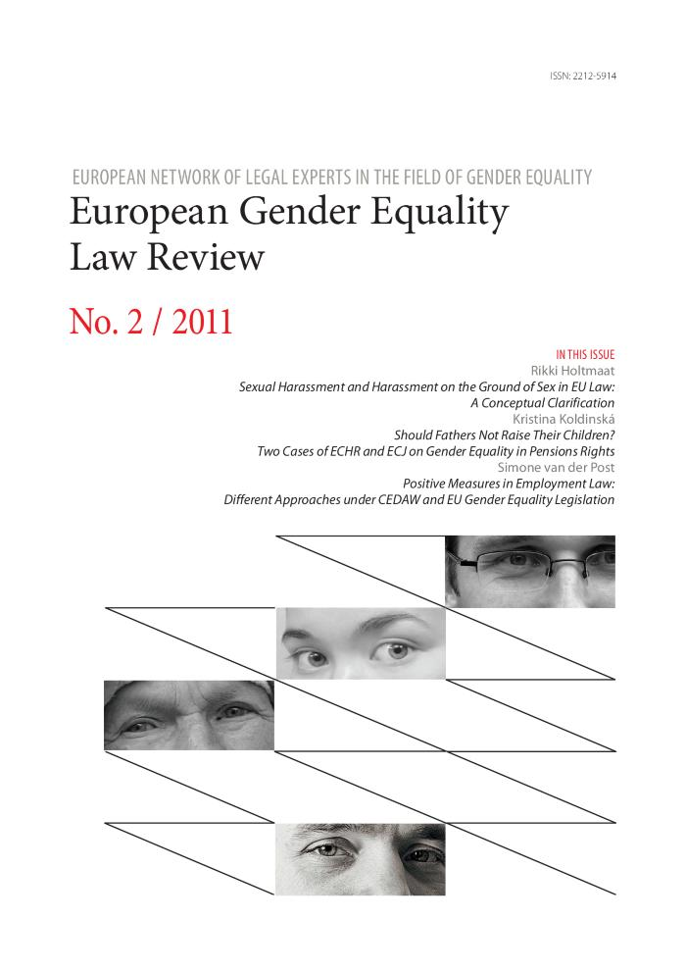
(2011)2 - Sexual harassment and harassment on the ground of sex in EU law : a conceptual clarification / Rikki Holtmaat. Should fathers not raise their children : two cases of EHCR and ECJ on gender equality in pensions rights / Simone van der Post. Positive measures in employment law : different approaches under CEDAW and EU gender equality legislation / Simone van der Post (c:amaz:7145)

Slide 329
Projet de décret portant assentiment à la Convention OIT n° 177 concernant le travail à domicile, adoptée à Genève le 20 juin 1996 : texte adopté en séance plénière (c:amaz:6942)

Slide 330
Het gemeenschaps- en het nationale recht : een stand van zaken inzake gelijke behandeling van mannen en vrouwen : overzicht van de activiteiten van het Arbeidshof te Antwerpen en van het Auditoraat-Generaal : overzicht van de activiteiten van de Arbeidsrechtbanken van het rechtsgebied en van het Openbaar Ministerie (c:amaz:6914)

Slide 331
De socio-culturele constructie van het Belgisch arbeidsrecht (c:amaz:559)
Fundamentele vraag m.b.t. vrouw en arbeidsrecht is de vraag of dit arbeidsrecht moet rekening houden met het geslacht van de werknemer dan wel moet uitgaan van het principe van fundamentele gelijkheid. Er wordt kort geschetst hoe vrouwenbescherming in het arbeidsrecht ontstaan is, gevolgd door een beknopte uiteenzetting over de positie van de vrouw op de arbeidsmarkt vanuit het oogpunt van de gelijke behandeling. Dit alles wordt geïllustreerd a.h.v. evenementen in Beckaert-Cockerill.

Slide 332
Pending judicial question regarding equal pay for work of equal value in Europe (c:amaz:5136)

Slide 333
Les guides pratiques de la CSC : travail & maternité (c:amaz:5084)

Slide 334
Supranationaler Reformimpuls versus mitgliedstaatliche Beharrlichkeit : Europäische Rechtsentwicklung und Gleichstellung (c:amaz:4834)

Slide 335
Verslag over het verslag van de Commissie over de tenuitvoerlegging van Richtlijn 92/85/EEG van 19 oktober 1992 inzake de tenuitvoerlegging van maatregelen ter bevordering van de verbetering van de veiligheid en de gezondheid op het werk van werkneemsters tijdens de zwangerschap, na de bevalling en tijdens de lactatie (COM(1999)100 - C5-0158/1999 - 1999/2151(CNS)) (c:amaz:4006)

Slide 336
15 oktober 1975 : Collectieve arbeidsovereenkomst nr. 25 gesloten op 15 oktober 1975 in de Nationale Arbeidsraad betreffende de gelijke beloning voor mannelijke en vrouwelijke werknemers (c:amaz:3978)

Slide 337
24 maart 1961 : Koninklijk besluit houdende verbod in de dorsondernemingen jongens beneden 16 jaar en vrouwen beneden 21 bij het dorsen tewerk te stellen (c:amaz:3949)

Slide 338
Honderd jaar sociaal recht in België : 1886-1887/1986-1987 (c:amaz:3768)

Slide 339
Charte sociale européenne, Turin, 18.X.1961 (c:amaz:3637)

Slide 340
Interruption de carrière : solitaire mais solidaire (c:amaz:3455)

Slide 341
Miet Smet brouwt vrouwenrechtenwet (c:amaz:3240)

Slide 342
Welzijn op het werk : het nieuwe bouwstuk [themanummer] (c:amaz:3113)

Slide 343
Wetgevingsresolutie houdende advies van het Europees Parlement inzake het gewijzigde voorstel voor een verordening (EURATOM, EGKS, EEG) van de Raad tot wijziging van het Statuut van de ambtenaren van de Europese Gemeenschappen alsmede van de Regeling welke van toepassing is op de andere personeelsleden van deze Gemeenschappen met betrekking tot de gelijke behandeling van mannen en vrouwen(COM(96)0077-C4-0565/96-00/904(CNS)) (c:amaz:303)

Slide 344
Gewijzigd voorstel voor een verordening (EUATOM, EGKS, EG) van de Raad tot wijziging van het Statuut van de ambtenaren van de Europese Gemeenschappen alsmede de Regeling welke van toepassing is op de andere personeelsleden van deze Gemeenschappen met betrekking tot de gelijke behandeling van mannen en vrouwen (COM(96)0077-C4-00/0904(CNS)) (c:amaz:298)

Slide 345
Recht op ouderschapsverlof (uit het Belgisch Staatsblad) (c:amaz:2972)

Slide 346
Arbeid en privacy : werk onder vier ogen ? [themanummer] (c:amaz:2892)

Slide 347
Geconsolideerde versie van vordering (EEG)nr. 1408/71 van de Raad van 14 juni 1971 betreffende de toepassing van de sociale-zekerheidsregelingen op werknemers en zelfstandigen, alsmede op hun gezinsleden, die zich binnen de Gemeenschap verplaatsen (c:amaz:2763)

Slide 348
Lokale motor : lokale besturen als motor in een lokale draaischijf voor de werkgelgenheid (c:amaz:2751)

Slide 349
De sectorale overeenkomsten inzake loopbaanonderbreking : een werk in de steigers (c:amaz:2740)

Slide 350
Het recht op loopbaanonderbreking in de privé-sector (c:amaz:2739)

Slide 351
De loopbaanonderbreking in de verschillende sectoren : een parcours met hindernissen (c:amaz:2738)

Slide 352
Maatregelen ter voorkoming en bestrijding van OSG op het werk : en de praktijk ? (c:amaz:253)
Toelichting over de beweging in de bedrijven sinds het verschijnen van het koninklijk besluit ter bestrijding van OSG op het werk.

Slide 353
De rol van de Belgisch sociale actoren inzake ongewenst seksueel gedrag (c:amaz:249)
In 1985 werden de onderzoeksresultaten omtrent OSG (KUL; UCL) gepubliceerd. Dit gaf aanleiding tot het voeren van een campagne : 'Sex-collega ? Ex-collega ?. Ook werd er een juridische nota opgesteld die de middelen onderzocht die het Belgisch recht biedt om OSG te bestrijden.

Slide 354
Arbeidsrecht en telethuisarbeid [themanummer] (c:amaz:2272)
Speciaal dossier over arbeidsrecht bij telethuisarbeid. In een eerste uiteenzetting wordt door Laura Ballarin en Marc Belien getracgt een duidelijke definitie te geven van de begrippen huisarbeid en telewerk. Laura Ballarin geeft vervolgens een omschrijving van het juridisch statuut van de thuiswerker en geeft een overzicht van de wettelijke bepalingen die momenteel wel en niet van toepassing zijn voor de thuiswerker. Vervolgens bespreekt ze de bepalingen van het bij het Parlement ingediende wetsontwerp. Ter afsluiting van dit dossier trachten Willy Imbrechts en Jean-Pierre Martin een antwoord te geven op vragen in verband met de veiligheid en de gezondheid van de thuiswerkers gelet op het specifieke karakter van de arbeidsplaats.

Slide 355
Part-time work : recognized and protected (c:amaz:1215)
Korte toelichting bij de Internationale Conventie van 7 juni 1994 en de Aanbeveling van 24 juni 1994 over deeltijdarbeid, die een dubbel doel beogen : enerzijds de erkenning van het effect van deeltijdbanen op de tewerkstelling, anderzijds de creatie van betere arbeidsvoorwaarden voor parttimers. Omdat in de meeste OESO-landen waar de conventie geratificeerd werd, de deeltijdarbeiders vrouwelijk zijn, heeft de ratificatie van deze conventie een positief effect op de arbeidssituatie van de vrouw.

Slide 356
Werken & kinderen hebben : je rechten als werkende moeder (c:amaz:11889)

Slide 357
Travailler & avoir des enfants : la protection de la maternité chez les travailleuses (c:amaz:11888)

Slide 358
6 februari 2007 : Wet tot wijziging van de wet van 4 augustus 1996 betreffende het welzijn van de werknemers bij de uitvoering van hun werk wat de gerechtelijke procedures betreft (c:amaz:11761)

Slide 359
6 février 2007 : Loi modifiant la loi du 4 août 1996 relative au bien-être des travailleurs lors de l'exécution de leur travail en ce qui concerne les procédures judiciaires (c:amaz:11760)

Slide 360
10 januari 2007 : Wet tot wijziging van verschillende bepalingen betreffende het welzijn van de werknemers bij de uitvoering van hun werk waaronder deze betreffende de bescherming tegen geweld, pesterijen en ongewenst seksueel gedrag op het werk (c:amaz:11759)

Slide 361
10 janvier 2007 : Loi modifiant plusieurs dispositions relatives au bien-être des travailleurs lors de l'exécution de leur travail dont celles relatives à la protection contre la violence et le harcèlement moral ou sexuel au travail (c:amaz:11758)

Slide 362
3 juli 2009 : Besluit van de Vlaamse Regering betreffende het omstandigheidsverlof, het verlof wegens overmacht, het onbezoldigd ouderschapsverlof en het vaderschapsverlof voor bepaalde personeelsleden van het onderwijs en de centra voor leerlingenbegeleiding en tot wijziging van het besluit van de Vlaamse Regering van 26 april 1990 betreffende het verlof voor verminderde prestaties, gewettigd door sociale of familiale redenen en de afwezigheid voor verminderde prestaties wegens persoonlijke aangelegenheid ten gunste van de personeelsleden van het onderwijs en de centra voor leerlingenbegeleiding (c:amaz:11716)

Slide 363
3 juillet 2009 : Arrêté du Gouvernement flamand relatif au congé de circonstance, au congé pour cas de force majeure, au congé parental non rémunéré et au congé de paternité pour certains membres du personnel de l'enseignement et des centres d'encadrement des élèves et modifiant l'arrêté du Gouvernement flamand du 26 avril 1990 relatif aux congés pour prestations réduites justifiés par des raisons sociales ou familiales et aux absences pour prestations réduites justifiées par des raisons personnelles, accordés aux membres du personnel de l'enseignement et des centres d'encadrement des élèves (c:amaz:11715)

Slide 364
27 avril 2006 : Besluit van de Brusselse Hoofdstedelijke Regering ter bescherming van de personeelsleden van het ministerie en van sommige openbare instellingen van het Brussels Hoofdstedelijk Gewest tegen geweld, pesterijen en ongewenst seksueel gedrag op het werk (c:amaz:11314)

Slide 365
27 avril 2006 : Arrêté du Gouvernement de la Région de Bruxelles-Capitale organisant la protection des membres du personnel du ministère et de certaines institutions publiques de la Région de Bruxelles-Capitale contre la violence et le harcèlement moral ou sexuel au travail (c:amaz:11313)

Slide 366
Het Europese recht op gelijkheid van mannen en vrouwen (c:amaz:11149)

Slide 367
Le droit européen de l'égalité hommes-femmes (c:amaz:11148)

Slide 368
Verslag over de situatie van medewerkende echtgenoten van zelfstandige werknemers (c:amaz:10916)

Slide 369
Rapport sur la situation des conjoints aidants des travailleurs indépendants (c:amaz:10915)

Slide 370
Report on the situation of assisting spouses of the self-employed (c:amaz:10914)

Slide 371
27 mei 2004 : Besluit 2002/838bis van het College van de Franse Gemeenschapscommissie van het Brussels Hoofdstedelijk Gewest betreffende de bescherming van het onderwijzend en gelijkgesteld personeel en het personeel van de psycho-medisch-sociale centra tegen geweld, pesterijen en ongewenst seksueel gedrag op het werk (c:amaz:10889)

Slide 372
27 mai 2004 : Arrêté 2002/838bis du Collège de la Commission Communautaire Française de la Région de Bruxelles-Capitale relatif à la protection contre la violence et le harcèlement moral ou sexuel au travail pour le personnel enseignant et assimilé et pour le personnel des centres psycho-médico-sociaux (c:amaz:10888)

Slide 373
25 april 2004 : Koninklijk besluit betreffende de aanvraag- en toekenningsprocedures van het verlof voor ouderschapsbescherming en het verlof voor verzorging van een zwaar zieke verwant (c:amaz:10875)

Slide 374
25 avril 2004 : Arrêté royal relatif aux procédures de demande et d'octroi du congé de protection parentale et du congé pour soins à un parent gravement malade (c:amaz:10874)

Slide 375
2 april 2004 : Decreet houdende wijziging van het decreet rechtspositie personeelsleden gemeenschapsonderwijs van 27 maart 1991 en van het decreet rechtspositie personeelsleden gesubsidieerd onderwijs van 27 maart 1991, wat betreft de versoepeling voor zwangere vrouwen van de voorwaarden voor een tijdelijke aanstelling van doorlopende duur in het onderwijs (c:amaz:10861)

Slide 376
2 avril 2004 : Décret portant modification du décret du 27 mars 1991 relatif au statut de certains membres du personnel de l'enseignement communautaire et du décret du 27 mars 1991 relatif au statut de certains membres du personnel de l'enseignement subventionné et des centres psycho-médico-sociaux subventionnés, en ce qui concerne l'assouplissement des conditions d'une désignation temporaire de durée ininterrompue dans l'enseignement pour les femmes enceintes [traduction] (c:amaz:10860)

Slide 377
Verordening (EG) nr. 247/2003 van de Commissie van 10 februari 2003 tot vaststelling van de kenmerken van de speciale module 2004 over werkorganisatie en arbeidstijdenregelingen ingevolge Verordening (EG) nr. 577/98 van de Raad (c:amaz:10762)

Slide 378
Règlement (CE) n° 247/2003 de la Commission du 10 février 2003 portant adoption des caractéristiques du module ad hoc 2004 sur l'organisation du travail et l'aménagement du temps de travail prévu par le règlement (CE) n° 577/98 du Conseil (c:amaz:10761)

Slide 379
Onderzoek naar de onderwerping van personen werkzaam in een land maar onderworpen aan het sociale-zekerheidsstelsel van een ander land (c:amaz:1052)
In dit onderzoek brengt men de gevallen in kaart van de manier waarop een werknemer internationaal tewerkgesteld wordt binnen eenzelfde onderneming en/of eenzelfde beroepsactiviteit in eenzelfde land. Dit onderzoek valt uiteen in twee grote delen. In de drie hoofdstukken van het eerste deel wordt de internationale regelgeving met betrekking tot de sociale zekerheid, de fiscaliteit en het arbeidsrecht weergegeven. De drie laatste hoofdstukken behandelen van elk van de genoemde rechtstakken telkens de nationale regelgeving van de 12 lidstaten van de EU. In de slotbeschouwingen confronteert men de theorie met de praktijk. Op basis van een klein veldonderzoek zal hier een inzicht gegeven worden in de manier waarop bepaalde bedrijven de bestaande regelgevingen weten te kneden in het licht van hun internationale tewerkstellingspolitiek.

Slide 380
16 april 2002 : Koninklijk besluit tot wijziging van de artikelen 1, 5 en 6 van het koninklijk besluit van 12 december 2001 tot uitvoering van hoofdstuk IV van de wet van 10 augustus 2001 betreffende verzoening van werkgelegenheid en kwaliteit van het leven betreffende het stelsel van tijdskrediet, loopbaanvermindering en vermindering van de arbeidsprestaties tot een halftijdse betrekking (c:amaz:10258)

Slide 381
16 avril 2002 : Arrêté royal modifiant les articles 1er, 5 et 6 de l'arrêté royal du 12 décembre 2001 pris en exécution du chapitre IV de la loi du 10 aoêt 2001 relative à la conciliation entre l'emploi et la qualité de vie concernant le système du crédit-temps, la diminution de carrière et la réduction des prestations de travail à mi-temps (c:amaz:10257)

Slide 382
17 juni 2002 : Wet tot wijziging van het Gerechtelijk Wetboek naar aanleiding van de wet van 11 juni 2002 betreffende de bescherming tegen geweld, pesterijen en ongewenst seksueel gedrag op het werk (c:amaz:10256)

Slide 383
17 juin 2002 : Loi modifiant le Code judiciaire à l'occasion de la loi du 11 juin 2002 relatif à la protection contre la violence et le harcèlement moral ou sexuel au travail (c:amaz:10255)

Slide 384
11 juli 2002 : Koninklijk besluit betreffende de bescherming tegen geweld, pesterijen en ongewenst seksueel gedrag op het werk (c:amaz:10250)

Slide 385
11 juillet 2002 : Arrêté royal relatif à la protection contre la violence et le harcèlement moral ou sexuel au travail (c:amaz:10249)

Slide 386
11 juli 2002 : Omzendbrief betreffende de bescherming tegen geweld, pesterijen en ongewenst seksueel gedrag op het werk (c:amaz:10248)

Slide 387
11 juillet 2002 : Circulaire relative à la protection des travailleurs contre la violence et le harcèlement moral ou sexuel au travail (c:amaz:10247)

Slide 388
11 juni 2002 : Wet betreffende de bescherming tegen geweld, pesterijen en ongewenst seksueel gedrag op het werk (c:amaz:10242)

Slide 389
11 juin 2002 : Loi relative à la protection contre la violence et le harcèlement moral ou sexuel au travail (c:amaz:10241)

Slide 390
4 juni 1999 : Koninklijk besluit tot invoering van een recht op loopbaanonderbreking voor de contractuele personeelsleden tewerkgesteld in de federale overheidsdiensten wegens ouderschapsverlof of verzorging van een zwaar ziek gezins- of familielid (c:amaz:10228)

Slide 391
4 juin 1999 : Arrêté royal instaurant, pour les agents contractuels occupés dans les services publics fédéraux, un droit à l'interruption de la carrière professionnelle pour congé parental ou pour donner des soins à un membre du ménage ou de la famille gravement malade (c:amaz:10227)

Slide 392
21 januari 2002 : Koninklijk besluit waarbij algemeen verbindend wordt verklaard de collectieve arbeidsovereenkomst nr. 80 van 27 november 2001, gesloten in de Nationale Arbeidsraad, tot invoering van een recht op borstvoedingspauzes (c:amaz:10166)

Slide 393
21 janvier 2002 : Arrêté royal rendant obligatoire la convention collective de travail n° 80 du 27 novembre 2001, conclue au sein du Conseil national du Travail, instaurant un droit aux pauses d'allaitement (c:amaz:10165)

Slide 394
25 januari 2002 : Koninklijk besluit waarbij algemeen verbindend wordt verklaard de collectieve arbeidsovereenkomst nr. 77bis van 19 december 2001, gesloten in de Nationale Arbeidsraad, tot vervanging van de collectieve arbeidsovereenkomst nr. 77 van 14 februari 2001 tot invoering van een stelsel van tijdskrediet, loopbaanvermindering en vermindering van de arbeidsprestaties tot een halftijdse betrekking (c:amaz:10162)

Slide 395
25 janvier 2002 : Arrêté royal rendant obligatoire la convention collective de travail n°77bis du 19 décembre 2001, conclue au sein du Conseil national du Travail, remplaçant la convention collective de travail n° 77 du 14 février 2001 instaurant un système de rédit-temps, de diminution de carrière et de réduction des prestations de travail à mi-temps (c:amaz:10161)

Slide 396
12 december 2001 : Koninklijk besluit tot uitvoering van hoofdstuk IV van de wet van 10 augustus 2001 betreffende verzoening van werkgelegenheid en kwaliteit van het leven betreffende het stelsel van tijdskrediet, loopbaanvermindering en vermindering van de arbeidsprestaties tot een halftijdse betrekking (c:amaz:10156)

Slide 397
12 décembre 2001 : Arrêté royal pris en exécution du chapitre IV de la loi du 10 août 2001 relative à la conciliation entre l'emploi et la qualité de vie concernant le système du crédit-temps, la diminution de carrière et la réduction des prestations de travail à mi-temps (c:amaz:10155)

Slide 398
13 juli 2001 : Besluit van de Regering van de Franse Gemeenschap tot wijziging van het besluit van de Regering van de Franse Gemeenschap van 26 juli 2000 ter bescherming van de personeelsleden van de Diensten van de Regering van de Franse Gemeenschap en van sommige instellingen van openbaar nut tegen ongewenst seksueel gedrag op het werk om er de bestrijding van ongewenst psychologisch gedrag (mobbing) in te voegen (c:amaz:10087)

Slide 399
13 juillet 2001 : Arrêté du Gouvernement de la Communauté Française modifiant l'arrêté du Gouvernement de la Communauté Française du 26 juillet 2000 organisant la protection des membres du personnel des services du Gouvernement de la Communauté Française et de certaines organismes d'interêt public contre le harcèlement sexuel sur les lieux de travail en vue d'y insérer la lutte contre le harcèlement moral (c:amaz:10086)

Slide 400
13 maart 2001 : Koninklijk besluit waarbij algemeen verbindend wordt verklaard de collectieve arbeidsovereenkomst nr. 77 van 14 februari 2001, gesloten in de Nationale Arbeidsraad, tot invoering van een stelsel van tijdskrediet, loopbaanvermindering en vermindering van de arbeidsprestaties tot een halftijdse betrekking (c:amaz:10015)

Slide 401
13 mars 2001 : Arrêté royal rendant obligatoire la convention collective de travail n°77 du 14 février 2001, conclue au sein du Conseil national du Travail, instaurant un système de crédit-temps, de dimunation de carrière et de réduction des prestations de travail à mi-temps (c:amaz:10014)

